Slide 1


Basic methods of promotion
أساليب الترويج الرئيسة
Prepared by Dr. Ahmad Muhammad
MGM204
Principles of Marketing
مبادئ التسويق
Lecture 8

Slide 2



Chapter
Lecture Objectives
08
Define the role of advertising and public relations in the promotion mix.
Explain the major decisions involved in developing an advertising program.
Describe how public relations tools are used to communicate with various publics.
Explain the role of personal selling in delivering value and building sustainable customer relationships.
Explain the personal selling process and identify the major steps in sales force management.
Explain how sales promotion campaigns are developed and implemented.
Define direct and digital marketing and explain their growth and benefits.
Distinguish among the major forms of direct and digital marketing.
تحديد دور الإعلان والعلاقات العامة في المزيج الترويجي.
توضيح القرارات الرئيسة المرتبطة بتطوير البرنامج الإعلاني.
بيان كيفية استخدام أدوات العلاقات العامة للتواصل مع الجماهير.
توضيح دور البيع الشخصي في تقديم القيمة وبناء علاقات مستدامة مع العملاء.
شرح عملية البيع الشخصي وتحديد الخطوات الرئيسة لإدارة قوة المبيعات.
توضيح كيفية تطوير حملات تنشيط المبيعات وتنفيذها.
تعريف التسويق المباشر والرقمي وبيان نموهما ومنافعهما.
التمييز بين الأشكال الرئيسة للتسويق المباشر والرقمي.

Slide 3


Chapter
Advertising
الإعلان
08
يمثل الإعلان وسيلة فعّالة لإشراك الجمهور وإبلاغه وإقناعه، سواء كان الهدف بيع منتجات شركة كوكاكولا، أو مساعدة الأشخاص على الإقلاع عن التدخين، أو تثقيف سكان الدول النامية بشأن طرائق اتباع أنماط حياة أكثر صحة. وبذلك لا تقتصر وظيفة الإعلان على تحقيق الأهداف التجارية، بل تمتد إلى دعم الأهداف الاجتماعية والتوعوية والصحية.
لا يقتصر استخدام الإعلان على شركات الأعمال فقط، بل تستخدمه مجموعة واسعة من الجهات، منها: المنظمات غير الربحية، المهنيون، الهيئات الاجتماعية، الجهات الحكومية. وتستخدم هذه الجهات الإعلان للترويج لقضاياها ومخاطبة جماهير مستهدفة مختلفة.
يُعرَّف الإعلان بأنه: أي شكل مدفوع من أشكال العرض والترويج غير الشخصي للأفكار أو السلع أو الخدمات، تقدمه جهة راعية محددة. ويبين هذا التعريف أن الإعلان يتصف بأربعة عناصر أساسية:
يكون نشاطًا مدفوعًا.
يعتمد على اتصال غير شخصي.
يُستخدم لتقديم الأفكار أو السلع أو الخدمات والترويج لها.
يصدر عن جهة راعية يمكن تحديدها.
Advertising represents an effective means of engaging, informing, and persuading audiences, whether the objective is to sell Coca-Cola products, help people quit smoking, or educate people in developing countries about ways to adopt healthier lifestyles. Thus, the function of advertising is not limited to achieving commercial objectives but extends to supporting social, educational, and health-related objectives.
The use of advertising is not limited to business companies; rather, it is used by a wide range of entities, including: nonprofit organizations, professionals, social agencies, and government bodies. These entities use advertising to promote their causes and address different target audiences.
Advertising is defined as: any paid form of nonpersonal presentation and promotion of ideas, goods, or services by an identified sponsor. This definition indicates that advertising has four essential characteristics:
It is a paid activity.
It relies on nonpersonal communication.
It is used to present and promote ideas, goods, or services.
It is delivered by an identifiable sponsor.

Slide 4
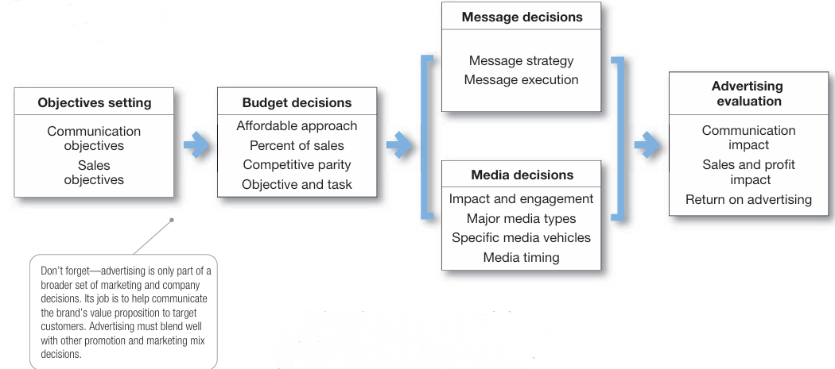
Chapter
Advertising
الإعلان
08
تحتاج إدارة التسويق عند تطوير برنامج إعلاني إلى اتخاذ أربعة قرارات رئيسة، هي:
تحديد الأهداف الإعلانية.
تحديد الميزانية الإعلانية.
تطوير الاستراتيجية الإعلانية، التي تشمل قرارات الرسالة وقرارات الوسائل.
تقييم فاعلية الإعلان.
Marketing management must make four major decisions when developing an advertising program:
Setting advertising objectives.
Setting the advertising budget.
Developing advertising strategy, including message and media decisions.
Evaluating advertising effectiveness.

Slide 5
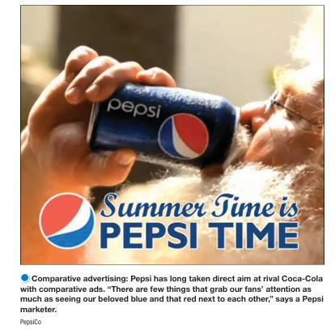
Chapter
Advertising
الإعلان
08
1. تحديد الأهداف الإعلانية
تبدأ عملية تطوير البرنامج الإعلاني بتحديد الأهداف الإعلانية. ويجب أن تستند هذه الأهداف إلى القرارات السابقة المتعلقة بالسوق المستهدف، والتموضع، والمزيج التسويقي؛ لأن هذه القرارات تحدد المهمة التي يؤديها الإعلان ضمن البرنامج التسويقي الكلي.
يُعرَّف الهدف الإعلاني بأنه: مهمة اتصالية محددة يجب إنجازها مع جمهور مستهدف معين خلال فترة زمنية محددة. ويمكن تصنيف الأهداف الإعلانية وفقًا لغرضها الرئيس إلى ثلاثة أنواع:
الإعلان الإعلامي.
الإعلان الإقناعي.
الإعلان التذكيري.
ويعتمد اختيار الهدف المناسب على طبيعة المنتج، ودرجة المنافسة، والمرحلة التي يمر بها المنتج في السوق، والاستجابة المطلوب تحقيقها لدى الجمهور المستهدف.
1. Setting Advertising Objectives
The process of developing an advertising program begins with setting advertising objectives. These objectives should be based on previous decisions regarding the target market, positioning, and the marketing mix, because these decisions determine the role that advertising performs within the overall marketing program.
An advertising objective is defined as: a specific communication task to be accomplished with a specific target audience during a specific period of time. Advertising objectives can be classified according to their primary purpose into three types:
Informative advertising.
Persuasive advertising.
Reminder advertising.
The selection of the appropriate objective depends on the nature of the product, the degree of competition, the stage the product has reached in the market, and the response to be achieved among the target audience.

Slide 6
Chapter
Advertising
الإعلان
08
أولًا: الإعلان الإعلامي
يهدف الإعلان الإعلامي إلى تقديم المعلومات المتعلقة بالمنتج أو العلامة التجارية، وتعريف السوق بالقيمة التي تقدمها الشركة. وتشمل أهدافه ما يأتي: إيصال قيمة العميل، بناء صورة العلامة التجارية للمنتج والشركة، إبلاغ السوق بوجود منتج جديد، توضيح كيفية عمل المنتج، اقتراح استخدامات جديدة للمنتج، إبلاغ السوق بحدوث تغير في السعر، وصف الخدمات والدعم المتاحين، تصحيح الانطباعات الخاطئة.
يُستخدم الإعلان الإعلامي بدرجة كبيرة عند طرح فئة جديدة من المنتجات في السوق، حيث يتمثل الهدف في بناء الطلب الأولي. ويعني ذلك أن المهمة الإعلانية لا تركز في البداية على إقناع المستهلك بشراء علامة معينة بدلًا من علامة منافسة، بل تركز على تعريف الجمهور بالمنتج، وطريقة استخدامه، والمنافع التي يقدمها. وتساعد المعلومات المقدمة على تقليل حالة عدم المعرفة لدى العملاء، وتمنحهم أساسًا لفهم قيمة العرض التسويقي.
First: Informative Advertising
Informative advertising aims to provide information about the product or brand and inform the market about the value offered by the company. Its objectives include: communicating customer value, building the brand image of the product and the company, informing the market about a new product, explaining how the product works, suggesting new uses for the product, informing the market about a price change, describing available services and support, and correcting false impressions.
Informative advertising is used extensively when introducing a new product category to the market, where the objective is to build primary demand. This means that the advertising task does not initially focus on persuading consumers to purchase a particular brand rather than a competing brand; instead, it focuses on introducing the product to the audience, explaining how it is used, and presenting the benefits it provides. The information presented helps reduce customers’ lack of knowledge and provides them with a basis for understanding the value of the marketing offering.

Slide 7
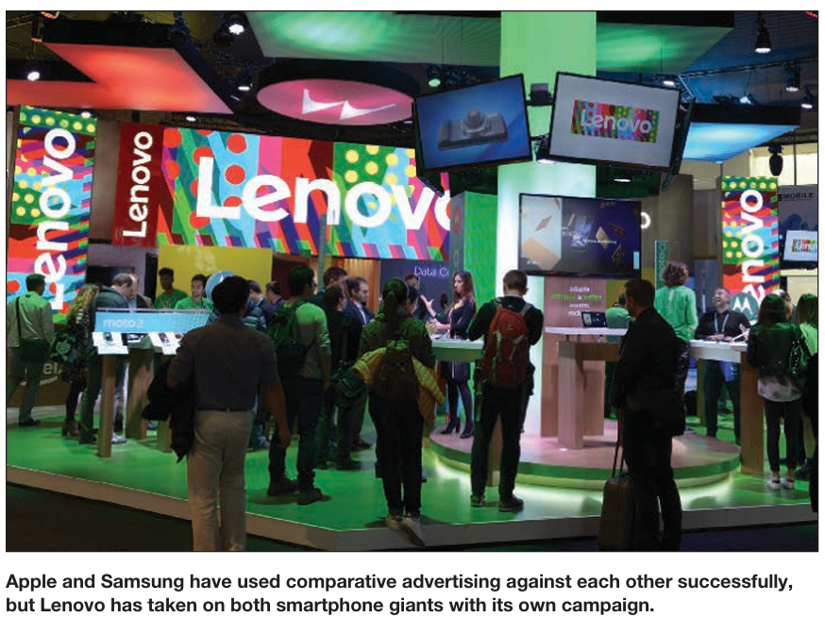
Chapter
Advertising
الإعلان
08
ثانيًا: الإعلان الإقناعي
يهدف الإعلان الإقناعي إلى التأثير في اتجاهات المستهلكين وتفضيلاتهم وسلوكهم الشرائي. وتشمل أهدافه ما يأتي: بناء تفضيل للعلامة التجارية، تشجيع المستهلك على التحول إلى العلامة التجارية، تغيير إدراكات العملاء لقيمة المنتج، إقناع العملاء بالشراء الآن، إقناع العملاء بتلقي اتصال بيعي، بناء مجتمع للعلامة التجارية.
تزداد أهمية الإعلان الإقناعي مع اشتداد المنافسة؛ إذ يصبح هدف الشركة بناء طلب انتقائي على علامتها التجارية. وفي هذه المرحلة، لا يكفي أن يعرف المستهلك فئة المنتج، بل تعمل الشركة على إقناعه بأن علامتها تقدم قيمة أكبر أو تلائم احتياجاته بصورة أفضل من العلامات المنافسة. ويستخدم الإعلان الإقناعي الرسائل التي تبرز ميزات العلامة وقيمتها، وتدعم تفضيلها، وتشجع المستهلك على اتخاذ إجراء شرائي.
Second: Persuasive Advertising
Persuasive advertising aims to influence consumers’ attitudes, preferences, and purchasing behavior. Its objectives include: building brand preference, encouraging consumers to switch to the brand, changing customers’ perceptions of product value, persuading customers to purchase now, persuading customers to receive a sales call, and building a brand community.
Persuasive advertising becomes increasingly important as competition intensifies, as the company’s objective shifts toward building selective demand for its brand. At this stage, it is not sufficient for consumers to be familiar with the product category; rather, the company seeks to persuade them that its brand offers greater value or meets their needs better than competing brands. Persuasive advertising uses messages that emphasize the brand’s features and value, reinforce preference for it, and encourage consumers to take purchasing action.

Slide 8
Chapter
Advertising
الإعلان
08
يتخذ بعض الإعلان الإقناعي شكل الإعلان المقارن، الذي يُسمى أيضًا الإعلان الهجومي. وفي هذا الأسلوب تقارن الشركة علامتها التجارية بصورة مباشرة أو غير مباشرة بعلامة تجارية أخرى أو بعدة علامات تجارية منافسة. وتُستخدم المقارنة من أجل توضيح الفروق بين العلامات وإقناع المستهلك بتفوق العرض الذي تقدمه الشركة. وقد ترتبط المقارنة بخصائص المنتج أو قيمته أو استخدامه أو موقعه في السوق.
يحتاج المعلن عند استخدام الإعلان المقارن إلى توخي الحذر؛ لأن المقارنة قد تؤدي إلى استجابات مختلفة لدى الجمهور. فقد تجذب الانتباه وتوضح ميزات العلامة، لكنها قد تثير أيضًا ردود فعل سلبية إذا بدت غير عادلة أو عدائية بدرجة كبيرة. ولهذا السبب تحتاج الشركات إلى اختبار الإعلانات المقارنة بعناية للتأكد من قدرتها على تحقيق التأثير المطلوب من دون إضعاف مصداقية الرسالة أو إثارة استجابة سلبية تجاه العلامة التجارية.
Some persuasive advertising takes the form of comparative advertising, also known as attack advertising. In this approach, the company compares its brand directly or indirectly with another brand or with several competing brands. The comparison is used to clarify the differences among brands and persuade consumers of the superiority of the company’s offering. The comparison may relate to the product’s features, value, use, or market position.
When using comparative advertising, the advertiser needs to exercise caution because the comparison may produce different audience responses. It may attract attention and clarify the brand’s advantages, but it may also provoke negative reactions if it appears unfair or overly aggressive. For this reason, companies need to test comparative advertisements carefully to ensure that they can achieve the desired effect without weakening the credibility of the message or generating a negative response toward the brand.

Slide 9
Chapter
Advertising
الإعلان
08
ثالثًا :الإعلان التذكيري
يهدف الإعلان التذكيري إلى المحافظة على العلاقة مع العملاء وإبقاء المنتج أو العلامة التجارية حاضرة في أذهانهم. وتشمل أهدافه ما يأتي: المحافظة على علاقات العملاء، تذكير المستهلكين بأنهم قد يحتاجون إلى المنتج في المستقبل القريب، تذكير المستهلكين بالأماكن التي يمكن شراء المنتج منها، إبقاء العلامة التجارية في ذهن المستهلك خلال المواسم التي ينخفض فيها استخدام المنتج.
تزداد أهمية الإعلان التذكيري بالنسبة إلى المنتجات التي وصلت إلى مرحلة النضج. ففي هذه المرحلة يكون المستهلك على معرفة بالمنتج، ولا تحتاج الشركة إلى تقديم معلومات أساسية كثيرة عنه. وتتمثل المهمة الرئيسة في إبقاء العلامة التجارية حاضرة في ذهن المستهلك، والمحافظة على ارتباطه بها، وتذكيره بتجربة استخدامها. ولا يكون الهدف دائمًا إقناع المستهلك بالمنتج لأول مرة، بل المحافظة على قوة العلاقة القائمة وضمان استمرار تذكر العلامة عند ظهور الحاجة إلى الشراء.
Third: Reminder Advertising
Reminder advertising aims to maintain customer relationships and keep the product or brand present in consumers’ minds. Its objectives include: maintaining customer relationships, reminding consumers that they may need the product in the near future, reminding consumers where the product can be purchased, and keeping the brand in consumers’ minds during seasons when product use declines.
Reminder advertising becomes increasingly important for products that have reached the maturity stage. At this stage, consumers are familiar with the product, and the company does not need to provide extensive basic information about it. The primary task is to keep the brand present in consumers’ minds, maintain their connection with it, and remind them of their experience of using it. The objective is not always to persuade consumers to purchase the product for the first time, but rather to maintain the strength of the existing relationship and ensure that the brand continues to be remembered when the need to purchase arises.

Slide 10
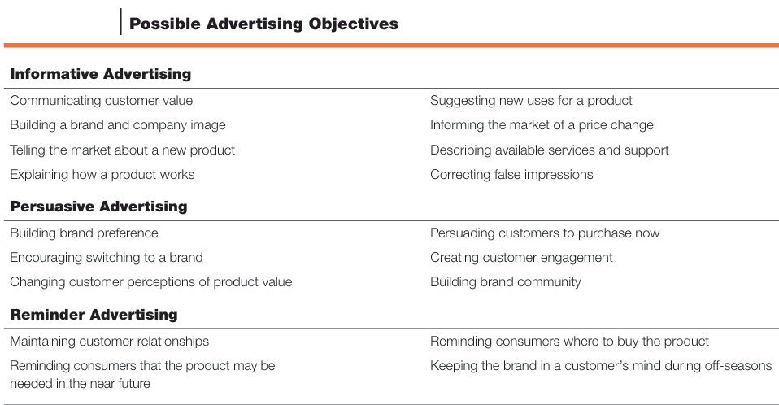
Chapter
Advertising
الإعلان
08
مقارنة بين أهداف الإعلان الثلاثة
تختلف وظيفة الإعلان باختلاف الهدف المحدد:
الإعلان الإعلامي: يركز على تعريف الجمهور بالمنتج وتقديم المعلومات المتعلقة بقيمته وخصائصه واستخداماته.
الإعلان الإقناعي: يركز على بناء تفضيل العلامة التجارية، وتغيير الإدراكات، وتشجيع المستهلك على اتخاذ قرار الشراء.
الإعلان التذكيري: يركز على المحافظة على حضور العلامة في ذهن المستهلك ودعم العلاقة المستمرة معه.
وبذلك تنتقل أهداف الإعلان من توفير المعلومات إلى التأثير في التفضيلات والسلوك، ثم إلى المحافظة على التذكر والعلاقة مع العميل.

Slide 11
Chapter
Advertising
الإعلان
08
2. تحديد الميزانية الإعلانية
بعد تحديد الأهداف الإعلانية، تنتقل الشركة إلى تحديد الميزانية الإعلانية لكل منتج. ويقصد بالميزانية الإعلانية الأموال والموارد الأخرى المخصصة للبرنامج الإعلاني الخاص بمنتج أو شركة.
تسعى الشركة من خلال الإعلان إلى التأثير في الطلب على المنتج، ولذلك تستخدم الميزانية اللازمة لتحقيق أهداف المبيعات والأرباح. ومع ذلك، يصعب تحديد المبلغ المناسب للإنفاق الإعلاني؛ إذ لا توجد قاعدة دقيقة تضمن أن مستوى معينًا من الإنفاق يحقق نتيجة محددة.
تعتمد عملية تحديد الميزانية الإعلانية على الطرائق المستخدمة في تحديد الميزانية الترويجية، مثل: طريقة المبلغ المتاح، طريقة النسبة المئوية من المبيعات، طريقة التكافؤ التنافسي، طريقة الهدف والمهمة.
إلى جانب هذه الطرائق، تؤثر مجموعة من العوامل الخاصة بالإعلان في حجم الميزانية، تشمل مرحلة دورة حياة المنتج، والحصة السوقية، والمنافسة والازدحام الإعلاني، وتكرار الإعلان، ودرجة إمكانية إحلال المنتج.
2. Setting the Advertising Budget
After setting the advertising objectives, the company proceeds to determine the advertising budget for each product. The advertising budget refers to the money and other resources allocated to the advertising program of a product or company.
Through advertising, the company seeks to influence demand for the product; therefore, it allocates the budget necessary to achieve its sales and profit objectives. However, determining the appropriate amount of advertising expenditure is difficult, as there is no precise rule ensuring that a specific level of spending will achieve a particular result.
The process of setting the advertising budget relies on the methods used to determine the promotion budget, such as: the affordable method, the percentage-of-sales method, the competitive-parity method, and the objective-and-task method.
In addition to these methods, several advertising-specific factors influence the size of the budget, including the product life-cycle stage, market share, competition and advertising clutter, advertising frequency, and the degree of product substitutability.

Slide 12
Chapter
Advertising
الإعلان
08
العوامل المؤثرة في تحديد الميزانية الإعلانية
1. مرحلة دورة حياة المنتج: تحتاج المنتجات الجديدة عادةً إلى ميزانيات إعلانية كبيرة لبناء الوعي لدى المستهلكين وتشجيعهم على تجربة المنتج. أما العلامات التجارية الناضجة، فتحتاج غالبًا إلى ميزانيات أقل عند قياسها بنسبة من المبيعات. ويرتبط ذلك باختلاف المهمة الإعلانية؛ فالمنتج الجديد يحتاج إلى تعريف السوق بوجوده وخصائصه، بينما تركز العلامة الناضجة على المحافظة على حضورها في أذهان المستهلكين.
2. الحصة السوقية: تؤثر الحصة السوقية في مقدار الإنفاق الإعلاني المطلوب. فالعلامات التي تمتلك حصة سوقية مرتفعة تحتاج عادةً إلى إنفاق إعلاني مستمر للمحافظة على حصتها. أما بناء حصة سوقية أو انتزاعها من المنافسين، فيتطلب إنفاقًا إعلانيًا أكبر من الإنفاق اللازم للمحافظة على الحصة الحالية.
3. المنافسة والازدحام الإعلاني: تحتاج العلامة التجارية إلى زيادة إنفاقها الإعلاني عندما تعمل في سوق يضم عددًا كبيرًا من المنافسين الذين ينفقون بكثافة على الإعلان. ففي البيئة التي تزدحم فيها الرسائل الإعلانية، يجب أن يكون إعلان العلامة أكثر حضورًا حتى يتمكن من الظهور وسط الضوضاء الإعلانية المحيطة والوصول إلى الجمهور المستهدف.
Factors Affecting the Advertising Budget
Product Life-Cycle Stage: New products typically require large advertising budgets to build consumer awareness and encourage product trial. Mature brands, by contrast, often require smaller budgets when measured as a percentage of sales. This is related to differences in the advertising task; a new product needs to inform the market of its existence and characteristics, whereas a mature brand focuses on maintaining its presence in consumers’ minds.
Market Share: Market share affects the amount of advertising expenditure required. Brands with a high market share usually need continuous advertising expenditure to maintain their share. However, building market share or capturing it from competitors requires greater advertising expenditure than that needed to maintain the current share.
Competition and Advertising Clutter: A brand needs to increase its advertising expenditure when operating in a market with a large number of competitors that spend heavily on advertising. In an environment crowded with advertising messages, the brand’s advertising must have a stronger presence to stand out amid the surrounding advertising clutter and reach the target audience.

Slide 13
Chapter
Advertising
الإعلان
08
العوامل المؤثرة في تحديد الميزانية الإعلانية
4. تكرار الإعلان: يؤثر عدد مرات تكرار الرسالة في حجم الميزانية الإعلانية. فكلما تطلبت الاستراتيجية عرض الرسالة مرات أكثر على المستهلكين، احتاجت الشركة إلى ميزانية أكبر. ويُستخدم التكرار للمساعدة على تثبيت الرسالة وتعزيز تذكر العلامة التجارية، إلا أن زيادة عدد مرات العرض تؤدي إلى ارتفاع التكلفة الإعلانية.
5. إمكانية إحلال المنتج: تحتاج العلامات التجارية التي تقدم منتجات متشابهة مع منتجات المنافسين إلى إنفاق إعلاني كبير من أجل تمييز نفسها في السوق. فعندما تكون الاختلافات بين المنتجات محدودة، يستخدم الإعلان لتكوين صورة مميزة للعلامة التجارية وإبراز أسباب اختيارها بدلًا من البدائل المنافسة. أما المنتج الذي يتميز بخصائص واضحة، فقد يعتمد على هذه الاختلافات في دعم رسالته الإعلانية.
لا توجد قواعد ثابتة تحكم اختيار العوامل المستخدمة في تحديد الميزانية الإعلانية. كما يصعب قياس النتائج الدقيقة التي ينتجها الإنفاق الإعلاني؛ فقد يُسهم الإعلان في بناء الوعي والصورة الذهنية والعلاقات مع العملاء، ولا تظهر جميع هذه النتائج مباشرةً في حجم المبيعات. لذلك لا يعتمد القرار على مقدار الأموال المنفقة فقط، بل على كفاءة استخدام الميزانية، وجودة الرسالة، واختيار الوسائل المناسبة، وقدرة الإعلان على تحقيق الأهداف المحددة.
Factors Affecting the Advertising Budget
4. Advertising Frequency: The number of times the message is repeated affects the size of the advertising budget. The more frequently the strategy requires the message to be presented to consumers, the larger the budget the company will need. Frequency is used to help reinforce the message and enhance brand recall; however, increasing the number of exposures leads to higher advertising costs.
5. Product Substitutability: Brands offering products similar to those of competitors require substantial advertising expenditure to differentiate themselves in the market. When differences among products are limited, advertising is used to create a distinctive brand image and highlight the reasons for choosing the brand over competing alternatives. In contrast, a product with clearly distinctive features may rely on these differences to support its advertising message.
No fixed rules determine how advertising-budget factors should be applied. It is also difficult to measure all of the results generated by advertising spending.
Advertising may create awareness, brand image, and customer relationships, and these effects may not appear immediately in sales. Therefore, the decision depends not only on how much the company spends but also on message quality, media selection, and the ability of advertising to achieve the stated objectives.

Slide 14
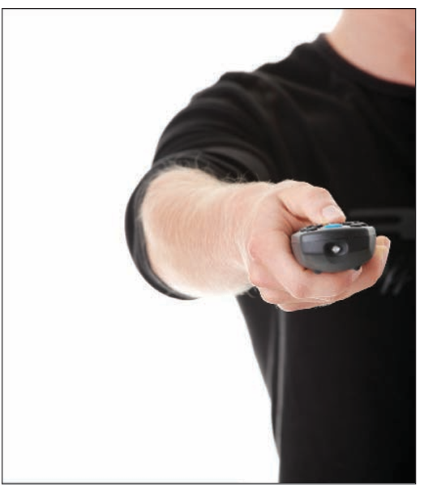
Chapter
Advertising
الإعلان
08
3. تطوير الاستراتيجية الإعلانية
بعد تحديد أهداف الإعلان وميزانيته، تعمل الإدارة على تطوير الاستراتيجية الإعلانية التي تستخدمها الشركة لتحقيق أهدافها الإعلانية. وتُعرَّف الاستراتيجية الإعلانية بأنها: الاستراتيجية التي تستخدمها الشركة لإنجاز أهدافها الإعلانية، وتتكون من عنصرين رئيسين هما إنشاء الرسائل الإعلانية واختيار وسائل الإعلان.
كان تطوير الرسائل واختيار وسائل الإعلان يُنظر إليهما في الماضي بوصفهما وظيفتين منفصلتين؛ إذ تضع الإدارة أو وكالة الإعلان الرسالة أولًا، ثم يختار قسم الوسائل القنوات المناسبة لنقلها. أما في البيئة الاتصالية المعاصرة، فتحتاج الشركة إلى تنسيق الرسالة والوسيلة منذ بداية تطوير الحملة. ويرجع ذلك إلى ارتفاع تكاليف بعض وسائل الإعلام، وتجزؤ الجماهير، وظهور وسائل رقمية واجتماعية ومحمولة متعددة. ويعني هذا التكامل أن طبيعة الرسالة تؤثر في اختيار الوسيلة، كما تؤثر خصائص الوسيلة في الأسلوب الذي تُصاغ وتُنفّذ به الرسالة.
3. Developing the Advertising Strategy
After setting the advertising objectives and budget, management develops the advertising strategy that the company will use to achieve its advertising objectives. Advertising strategy is defined as: the strategy used by the company to accomplish its advertising objectives, and it consists of two main elements: creating advertising messages and selecting advertising media.
In the past, message development and media selection were viewed as separate functions; management or the advertising agency would first develop the message, and then the media department would select the appropriate channels to deliver it. In the contemporary communication environment, however, the company needs to coordinate the message and the medium from the beginning of campaign development. This is due to the high costs of certain media, audience fragmentation, and the emergence of multiple digital, social, and mobile media. This integration means that the nature of the message influences media selection, while the characteristics of the medium influence how the message is formulated and executed.

Slide 15
Chapter
Advertising
الإعلان
08
4. تقييم فاعلية الإعلان والعائد على الاستثمار الإعلاني
أصبح قياس فاعلية الإعلان والعائد على الاستثمار الإعلاني من القضايا المهمة التي تشغل معظم الشركات. وتطرح الإدارة العليا تساؤلات أساسية على مديري التسويق، من أبرزها:
كيف يمكن معرفة ما إذا كانت الشركة تنفق المبلغ المناسب على الإعلان؟
ما العائد الذي تحققه الشركة من استثماراتها الإعلانية؟
ويتطلب تقييم الإعلان قياس نوعين من النتائج:
الآثار الاتصالية للإعلان.
آثار الإعلان في المبيعات والأرباح.
يُعرَّف العائد على الاستثمار الإعلاني بأنه: صافي العائد الناتج عن الاستثمار الإعلاني مقسومًا على تكاليف الاستثمار الإعلاني.
يربط هذا المفهوم بين النتائج التي يحققها الإعلان والتكاليف التي تتحملها الشركة في سبيل تنفيذ النشاط الإعلاني.
4. Evaluating Advertising Effectiveness and Return on Advertising Investment
Measuring advertising effectiveness and return on advertising investment has become an important issue for most companies. Senior management raises fundamental questions for marketing managers, including:
How can the company determine whether it is spending the appropriate amount on advertising?
What return does the company generate from its advertising investments?
Advertising evaluation requires measuring two types of outcomes:
The communication effects of advertising.
The effects of advertising on sales and profits.
Return on advertising investment is defined as: the net return generated by advertising investment divided by the costs of the advertising investment.
This concept links the results achieved by advertising to the costs incurred by the company in carrying out its advertising activities.

Slide 16
Chapter
Advertising
الإعلان
08
First: Measuring the Communication Effects of Advertising
Measuring the communication effects of an advertisement or advertising campaign indicates the extent to which the advertisement and the medium used can deliver the message as intended. The communication effect can be measured before or after the advertisement is presented.
Before presenting the advertisement, the company can show it to a group of consumers and ask them to evaluate it. This test helps determine the suitability of the message and its ability to attract the audience and communicate the intended meaning before it is widely disseminated.
After presenting the advertisement, the company can measure a range of communication outcomes, such as: message recall, advertisement recall, product awareness, consumer engagement with the advertisement, consumer knowledge of the product, audience preferences, and changes in consumer attitudes.
Pretests and posttests can be conducted to evaluate the communication effect of an entire advertising campaign, not only a single advertisement.
أولًا: قياس الآثار الاتصالية للإعلان
يوضح قياس الآثار الاتصالية للإعلان أو الحملة الإعلانية مدى قدرة الإعلان والوسيلة المستخدمة على إيصال الرسالة بالشكل المطلوب. ويمكن قياس الأثر الاتصالي قبل عرض الإعلان أو بعد عرضه.
قبل عرض الإعلان، تستطيع الشركة تقديمه إلى مجموعة من المستهلكين وطلب تقييمهم له. ويساعد هذا الاختبار على معرفة مدى ملاءمة الرسالة وقدرتها على جذب الجمهور وإيصال المعنى المطلوب قبل نشرها على نطاق واسع.
بعد عرض الإعلان، تستطيع الشركة قياس مجموعة من النتائج الاتصالية، مثل: تذكّر الرسالة، تذكّر الإعلان، الوعي بالمنتج، تفاعل المستهلك مع الإعلان، معرفة المستهلك بالمنتج، تفضيلات الجمهور، التغيرات التي تحدث في اتجاهات المستهلكين.
ويمكن إجراء تقييمات قبلية وبعدية للأثر الاتصالي لحملة إعلانية كاملة، وليس لإعلان منفرد فقط.

Slide 17
Chapter
Advertising
الإعلان
08
Second: Measuring the Effects of Advertising on Sales and Profits
Measuring the effects of advertising on sales and profits is more difficult than measuring its communication effects. For example, if an advertising campaign increases brand awareness by 20% and brand preference by 10%, it is not easy to determine the amount of sales and profits resulting from these increases.
This is because sales and profits are influenced not only by advertising but also by other factors, including: product features, price, and product availability. Therefore, it is difficult to isolate the effect of advertising from the effects of other marketing and market factors.
One method of measuring the effects of advertising on sales and profits is to compare past results with previous levels of advertising expenditure. The company examines the relationship between the funds spent on advertising in previous periods and the sales and profits achieved during those periods. This comparison helps determine whether increases or decreases in advertising expenditure are associated with changes in sales and profits, although isolating the effect of advertising from other influencing factors remains difficult.
ثانيًا: قياس أثر الإعلان في المبيعات والأرباح
يُعد قياس آثار الإعلان في المبيعات والأرباح أكثر صعوبة من قياس آثاره الاتصالية. فعلى سبيل المثال، إذا أدت حملة إعلانية إلى زيادة الوعي بالعلامة التجارية بنسبة 20% وزيادة تفضيل العلامة التجارية بنسبة 10%، فلا يكون من السهل تحديد مقدار المبيعات والأرباح الناتجة عن هذه الزيادات.
ويرجع ذلك إلى أن المبيعات والأرباح لا تتأثر بالإعلان وحده، بل تتأثر أيضًا بعوامل أخرى، منها: خصائص المنتج، السعر، توافر المنتج. ولذلك يصعب عزل أثر الإعلان عن آثار بقية العوامل التسويقية والسوقية.
تتمثل إحدى طرائق قياس أثر الإعلان في المبيعات والأرباح في مقارنة النتائج السابقة بمستويات الإنفاق الإعلاني السابقة. وتقوم الشركة بدراسة العلاقة بين الأموال التي أنفقتها على الإعلان في فترات سابقة وبين المبيعات والأرباح التي تحققت في تلك الفترات. وتساعد هذه المقارنة على اكتشاف ما إذا كانت الزيادة أو النقصان في الإنفاق الإعلاني يرتبطان بتغيرات في المبيعات والأرباح، مع استمرار صعوبة فصل أثر الإعلان عن بقية العوامل المؤثرة.

Slide 18
Chapter
Advertising
الإعلان
08
تُعد التجارب وسيلة أخرى لقياس أثر الإعلان في المبيعات والأرباح. فعلى سبيل المثال، تستطيع شركة كوكاكولا تغيير مقدار الإنفاق الإعلاني في مناطق سوقية مختلفة، ثم قياس الاختلافات الناتجة في مستويات المبيعات والأرباح. وقد تُصمم تجارب أكثر تعقيدًا بحيث تشمل متغيرات أخرى، مثل: الاختلافات بين الإعلانات، اختلاف وسائل الاتصال المستخدمة، اختلاف مستويات الإنفاق الإعلاني. وتساعد هذه التجارب على مقارنة النتائج في ظل ظروف مختلفة، وفهم العلاقة بين القرارات الإعلانية والأداء البيعي والربحي.
يظل قياس نتائج الإنفاق الإعلاني علمًا غير دقيق؛ لأن فاعلية الإعلان تتأثر بعوامل كثيرة، بعضها يمكن التحكم فيه وبعضها الآخر يصعب التحكم فيه أو التنبؤ به. وقد تتداخل خصائص المنتج، والأسعار، والتوزيع، والمنافسة، والظروف السوقية مع أثر الإعلان. ولذلك لا تستطيع الشركة دائمًا تحديد مقدار النتائج الناتجة عن الإعلان وحده بدقة كاملة.
يعتمد المديرون غالبًا على مزيج من: التحليل الكمي، التقدير والحكم الإداري. ويعني ذلك أن البيانات والمقاييس تساعد على تقييم المحتوى والأداء الإعلاني، لكنها لا تلغي الحاجة إلى الخبرة الإدارية عند تفسير النتائج واتخاذ القرارات. وتزداد أهمية هذا الجمع في البيئة الرقمية الغنية بالمحتوى، حيث تُنتج كميات كبيرة من الإعلانات وأشكال المحتوى الأخرى وتُنشر في أوقات سريعة ومتتابعة.
Experiments represent another method for measuring the effects of advertising on sales and profits. For example, Coca-Cola can vary the amount of advertising expenditure across different market areas and then measure the resulting differences in sales and profit levels. More complex experiments may be designed to include other variables, such as: differences among advertisements, differences in the communication media used, and differences in advertising expenditure levels. These experiments help compare results under different conditions and understand the relationship between advertising decisions and sales and profit performance.
Measuring the results of advertising expenditure remains an inexact science because advertising effectiveness is influenced by many factors, some of which can be controlled, while others are difficult to control or predict. Product characteristics, pricing, distribution, competition, and market conditions may interact with the effects of advertising. Therefore, the company cannot always determine with complete accuracy the extent to which results are generated by advertising alone.
Managers often rely on a combination of: quantitative analysis, estimation, and managerial judgment. This means that data and metrics help evaluate advertising content and performance, but they do not eliminate the need for managerial experience when interpreting results and making decisions. The importance of this combination increases in the content-rich digital environment, where large volumes of advertisements and other forms of content are produced and published rapidly and continuously.

Slide 19
Chapter
Public Relations
العلاقات العامة
08
Public relations is a major promotional tool consisting of activities aimed at engaging an organization’s various publics and building good relationships with them. These publics may include consumers, investors, the media, government agencies, community members, and other stakeholders associated with the organization. Public relations contributes to building a positive corporate image, obtaining favorable publicity, and handling or preventing unfavorable rumors, stories, and events. It also plays an increasingly important role in brand building, customer engagement, and strengthening the organization’s social presence.
Public relations is defined as: building good relationships with the company’s various publics by obtaining favorable publicity, building a positive corporate image, and handling or preventing unfavorable rumors, stories, and events.
Public relations is used to promote a wide range of subjects, including: goods, people, places, ideas, activities, organizations, and nations. Business organizations use public relations to revive interest in mature products, defend products facing public concerns, build the organization’s image, and present its news and events to various publics.
تُعد العلاقات العامة أداة ترويجية رئيسة تتكون من أنشطة تهدف إلى إشراك جماهير المنظمة المختلفة، وبناء علاقات جيدة معها. وقد تشمل هذه الجماهير المستهلكين، والمستثمرين، ووسائل الإعلام، والجهات الحكومية، وأفراد المجتمع، وغيرهم من الأطراف المرتبطة بالمنظمة. وتسهم العلاقات العامة في بناء صورة مؤسسية إيجابية، والحصول على دعاية ملائمة، والتعامل مع الشائعات والقصص والأحداث غير المرغوبة أو منعها. كما تؤدي دورًا متزايد الأهمية في بناء العلامة التجارية، وإشراك العملاء، وتعزيز الحضور الاجتماعي للمنظمة.
تُعرَّف العلاقات العامة بأنها: بناء علاقات جيدة مع جماهير الشركة المختلفة من خلال الحصول على دعاية إيجابية، وبناء صورة مؤسسية جيدة، والتعامل مع الشائعات والقصص والأحداث غير الملائمة أو منعها.
تُستخدم العلاقات العامة للترويج لمجموعة واسعة من الموضوعات، منها: السلع، الأشخاص، الأماكن، الأفكار، الأنشطة، المنظمات، الدول. وتستعين المؤسسات التجارية بالعلاقات العامة لإعادة بناء الاهتمام بالسلع الأساسية، والدفاع عن المنتجات التي تواجه مشكلات عامة، وبناء صورة المنظمة، أو عرض أخبارها وفعالياتها أمام الجماهير المختلفة.

Slide 20
Chapter
Public Relations
العلاقات العامة
08
Functions of Public Relations
Public relations departments perform a number of major functions, including:
Press Relations or Press Agentry: This function involves preparing newsworthy information and placing it in news media in order to attract attention to a person, product, or service.
Product Publicity: Product publicity focuses on disseminating information about specific products and increasing public awareness of them among target audiences.
Public Affairs: Public affairs involves building and maintaining relationships with local or national communities.
Lobbying: Lobbying involves building and maintaining relationships with legislators and government officials in order to influence or monitor legislation and regulations.
Investor Relations: Investor relations focuses on maintaining relationships with shareholders and other participants in the financial community.
Development: Development involves working with donors or members of nonprofit organizations to obtain financial support or voluntary contributions.
وظائف العلاقات العامة
تؤدي إدارات العلاقات العامة عددًا من الوظائف الرئيسة، هي:
العلاقات الصحفية أو الوكالة الصحفية: تتمثل هذه الوظيفة في إعداد المعلومات الجديرة بالنشر ووضعها في وسائل الإعلام الإخبارية، بهدف جذب الانتباه إلى شخص أو سلعة أو خدمة.
الدعاية للمنتج: تركز الدعاية للمنتج على نشر المعلومات المتعلقة بمنتجات محددة والتعريف بها أمام الجماهير المستهدفة.
الشؤون العامة: تتمثل الشؤون العامة في بناء العلاقات مع المجتمع المحلي أو الوطني والمحافظة عليها.
ممارسة الضغط: تقوم ممارسة الضغط على بناء العلاقات مع المشرّعين والمسؤولين الحكوميين والمحافظة عليها، بهدف التأثير في التشريعات والأنظمة أو متابعتها.
علاقات المستثمرين: تركز علاقات المستثمرين على المحافظة على العلاقات مع المساهمين وغيرهم من الأطراف العاملة في المجتمع المالي.
التنمية: تتضمن التنمية العمل مع المتبرعين أو أعضاء المنظمات غير الربحية من أجل الحصول على الدعم المالي أو التطوعي.

Slide 21
Chapter
Public Relations
العلاقات العامة
08
الأدوات الرئيسة للعلاقات العامة
تستخدم العلاقات العامة عددًا من الأدوات للوصول إلى الجماهير المستهدفة والتأثير فيها. وتشمل الأدوات الرئيسة:
أولًا: الأخبار: تُعد الأخبار من الأدوات الرئيسة للعلاقات العامة. ويبحث المتخصصون في العلاقات العامة عن أخبار إيجابية تتعلق بالشركة ومنتجاتها والعاملين فيها، أو يعملون على إعداد هذه الأخبار.
وقد تنشأ القصص الإخبارية بصورة طبيعية، بينما يستطيع المتخصص في العلاقات العامة في حالات أخرى اقتراح فعاليات أو أنشطة من شأنها توليد أخبار مرتبطة بالشركة أو منتجاتها.
ثانيًا: الفعاليات الخاصة: تمثل الفعاليات الخاصة أداة شائعة في العلاقات العامة، وتتخذ صورًا متعددة، منها: المؤتمرات الصحفية، الخطب، الجولات المرتبطة بالعلامة التجارية، الرعاية، العروض التقديمية متعددة الوسائط، البرامج التعليمية المصممة للوصول إلى الجماهير المستهدفة وإثارة اهتمامها. وتساعد هذه الفعاليات الشركة على التواصل مع جماهيرها وتقديم رسائلها في سياقات مباشرة وجذابة.
ثالثًا: المواد المكتوبة: يُعِدّ المتخصصون في العلاقات العامة مواد مكتوبة بهدف الوصول إلى الأسواق المستهدفة والتأثير فيها. وتشمل هذه المواد: التقارير السنوية، الكتيبات، المقالات، النشرات والمجلات التي تصدرها الشركة. وتتيح المواد المكتوبة تقديم معلومات مفصلة ومنظمة عن الشركة وأنشطتها ومنتجاتها إلى الجماهير المختلفة.
Main Public Relations Tools
Public relations uses a number of tools to reach and influence target publics. The major tools include:
First: News: News is one of the primary tools of public relations. Public relations specialists seek positive news stories about the company, its products, and its employees, or they work to create such stories. News stories may arise naturally, while in other cases public relations professionals may propose events or activities that generate news related to the company or its products.
Second: Special Events: Special events represent a common public relations tool and take various forms, including: press conferences, speeches, brand-related tours, sponsorships, multimedia presentations, and educational programs designed to reach and engage target audiences. These events help the company communicate with its publics and deliver its messages in direct and appealing contexts.
Third: Written Materials: Public relations professionals prepare written materials to reach and influence target markets. These materials include: annual reports, brochures, articles, newsletters, and company magazines. Written materials enable the company to provide detailed and organized information about its activities and products to various publics.

Slide 22
Chapter
Public Relations
العلاقات العامة
08
الأدوات الرئيسة للعلاقات العامة
رابعًا: المواد السمعية والبصرية: يتزايد استخدام المواد السمعية والبصرية، مثل مقاطع الفيديو، بوصفها أدوات للاتصال في العلاقات العامة، وتساعد هذه المواد على تقديم رسائل الشركة في صورة مرئية ومسموعة، بما يدعم الوصول إلى الجمهور وإيصال المعلومات بطريقة ملائمة لمختلف قنوات الاتصال.
خامسًا: مواد الهوية المؤسسية: تساعد مواد الهوية المؤسسية على بناء هوية للشركة يستطيع الجمهور التعرف إليها مباشرة. وتشمل هذه المواد: الشعارات، القرطاسية، الكتيبات، اللافتات، نماذج الأعمال، بطاقات العمل، المباني، الزي الرسمي، سيارات الشركة وشاحناتها. وتصبح جميع هذه العناصر أدوات تسويقية عندما تكون جذابة ومميزة وسهلة التذكر. كما تسهم في تقديم صورة متسقة عن الشركة وتعزيز قدرتها على التميز والتعريف بنفسها أمام الجمهور.
سادسًا: أنشطة الخدمة العامة: تستطيع الشركات تعزيز حسن النية لدى الجمهور من خلال الإسهام بالمال والوقت في أنشطة الخدمة العامة. وتدعم هذه الأنشطة علاقة الشركة بالمجتمع، وتظهر إسهامها في القضايا والأنشطة التي تخدم الجمهور.
سابعًا: المواقع الإلكترونية ووسائل التواصل الاجتماعي: تمثل شبكة الإنترنت ووسائل التواصل الاجتماعي قنوات مهمة للعلاقات العامة. وتشمل هذه القنوات: المواقع الإلكترونية، المدونات، يوتيوب، فيسبوك، إنستغرام، سناب شات، بينترست، تويتر. وتوفر هذه القنوات وسائل جديدة للوصول إلى الجمهور وإشراكه. كما تنسجم طبيعة الإنترنت والأجهزة المحمولة ووسائل التواصل الاجتماعي مع نقطتي قوة أساسيتين في العلاقات العامة، هما: سرد القصص، وإشراك الجمهور.
Fourth: Audiovisual Materials: Audiovisual materials, such as videos, are increasingly used as public relations communication tools. These materials help present company messages in visual and audio formats, supporting audience reach and facilitating the delivery of information through different communication channels.
Fifth: Corporate Identity Materials: Corporate identity materials help build an identity that the public can readily recognize. These materials include: logos, stationery, brochures, signs, business forms, business cards, buildings, uniforms, and company cars and trucks. All of these elements become marketing tools when they are attractive, distinctive, and memorable. They also contribute to presenting a consistent image of the company and strengthening its ability to differentiate and identify itself to the public.
Sixth: Public Service Activities: Companies can enhance public goodwill by contributing money and time to public service activities. These activities support the company’s relationship with the community and demonstrate its contribution to causes and initiatives that benefit the public.
Seventh: Websites and Social Media: The Internet and social media represent important channels for public relations. These channels include: websites, blogs, YouTube, Facebook, Instagram, Snapchat, Pinterest, and Twitter. They provide new ways to reach and engage audiences. In addition, the nature of the Internet, mobile devices, and social media aligns with two fundamental strengths of public relations: storytelling and audience engagement.

Slide 23
Chapter
Personal Selling
البيع الشخصي
08
Personal selling is considered the personal arm of the promotion mix. Companies around the world use sales forces to promote their products to business customers and final consumers.
Personal selling is defined as: the personal presentations made by a company’s sales force for the purpose of engaging customers, making sales, and building ongoing relationships with them. This definition combines three fundamental dimensions: customer engagement and interaction, achieving sales, and building long-term customer relationships.
Personal selling is one of the oldest professions in the world. Individuals engaged in selling carry different job titles, including: sales representatives, salespeople, territory managers, account managers, sales consultants, sales engineers, and agents.
Most salespeople are educated and well-trained professionals who work to deliver value to customers and maintain long-term relationships with them. The modern salesperson is characterized by several attributes, including: listening to customers, assessing customer needs, organizing the company’s efforts to solve customer problems, providing appropriate information and assistance, building trust with customers, and maintaining ongoing relationships with them. Thus, the role of personal selling is not limited to persuading customers to complete a transaction; it extends to understanding their needs and working to provide solutions that deliver real value to them.
يُعد البيع الشخصي الذراع الشخصي للمزيج الترويجي. وتستخدم الشركات من مختلف أنحاء العالم قوى البيع لترويج منتجاتها إلى العملاء التجاريين والمستهلكين النهائيين.
يُعرَّف البيع الشخصي بأنه: العروض الشخصية التي تقدمها قوة مبيعات الشركة بهدف إشراك العملاء، وتحقيق المبيعات، وبناء علاقات مستمرة معهم. ويجمع هذا التعريف بين ثلاثة أبعاد أساسية: إشراك العملاء والتفاعل معهم، تحقيق المبيعات، وبناء علاقات طويلة الأجل مع العملاء.
يُعد البيع الشخصي من أقدم المهن في العالم. ويحمل الأشخاص الذين يمارسون البيع مسميات وظيفية مختلفة، منها: مندوبو المبيعات، رجال البيع، مديرو المناطق، مديرو الحسابات، مستشارو المبيعات، مهندسو المبيعات، والوكلاء.
غالبية مندوبي المبيعات متخصصون متعلمون ومدربون تدريبًا جيدًا، ويعملون على تقديم قيمة للعملاء والمحافظة على علاقات طويلة الأجل معهم. ويتميز رجل البيع الحديث بعدد من السمات، منها: الاستماع إلى العملاء، تقييم احتياجات العملاء، تنظيم جهود الشركة لحل مشكلات العملاء، تقديم المعلومات والمساعدة المناسبة، بناء الثقة مع العملاء، والمحافظة على علاقات مستمرة معهم. وبذلك لا تقتصر مهمة البيع الشخصي على إقناع العميل بإتمام صفقة، بل تمتد إلى فهم احتياجاته والعمل على تقديم حل يحقق له قيمة حقيقية.

Slide 24
Chapter
Personal Selling
البيع الشخصي
08
The company salesperson serves as a link between the organization and its customers. In many cases, the salesperson serves two parties simultaneously: representing the company to customers and representing customers to the company. This role gives the sales force an important position in managing the relationship between the organization and the market.
Salespeople represent the company to customers and perform a number of activities, including: finding new customers and developing relationships with them, communicating information about the company’s products and services, selling products through customer interaction, delivering sales presentations, responding to customer objections, negotiating prices and terms, closing sales, providing customer service, conducting market research and gathering field information, and managing their sales territories or accounts. These activities make the salesperson a direct representative of the company in the marketplace.
Salespeople communicate customers’ concerns and needs to the company. This helps the organization develop its offerings and decisions in line with market requirements. This role includes: conveying customer feedback, presenting customer problems to the relevant departments, sharing market information, contributing to product development, and coordinating the efforts of different departments to serve customers. Thus, the salesperson functions as a two-way communication link, delivering the company’s value to customers and conveying customer needs to the company.
يربط بائع الشركة بين المنظمة وعملائها. وفي كثير من الحالات، يخدم رجل البيع طرفين في الوقت نفسه: يمثل الشركة أمام العملاء، ويمثل العملاء أمام الشركة. ويمنح هذا الدور قوة البيع موقعًا مهمًا في إدارة العلاقة بين المنظمة والسوق.
يمثل رجال البيع الشركة أمام العملاء، ويؤدون عددًا من الأنشطة، منها: العثور على عملاء جدد وتطوير علاقات معهم، نقل المعلومات المتعلقة بمنتجات الشركة وخدماتها، بيع المنتجات من خلال التواصل مع العملاء، تقديم العروض البيعية، الإجابة عن اعتراضات العملاء، التفاوض بشأن الأسعار والشروط، إتمام عمليات البيع، تقديم خدمات للعملاء، إجراء بحوث السوق وجمع معلومات ميدانية، وإدارة مناطق المبيعات أو الحسابات الخاصة بهم. وتجعل هذه الأنشطة رجل البيع واجهة مباشرة للشركة في السوق.
ينقل رجال البيع اهتمامات العملاء واحتياجاتهم إلى داخل الشركة. ويساعد ذلك المنظمة على تطوير عروضها وقراراتها بما ينسجم مع متطلبات السوق. ويشمل هذا الدور: نقل ملاحظات العملاء، عرض مشكلات العملاء أمام الإدارات المعنية، مشاركة معلومات السوق. الإسهام في تطوير المنتجات، وتنسيق جهود الأقسام المختلفة لخدمة العملاء. وبذلك يعمل رجل البيع بوصفه حلقة اتصال ثنائية الاتجاه، تنقل قيمة الشركة إلى العملاء وتنقل احتياجات العملاء إلى الشركة.

Slide 25
Chapter
Personal Selling
البيع الشخصي
08
Managing the Sales Force
Sales force management involves analyzing, planning, implementing, and controlling sales force activities. This management function is not limited to supervising salespeople after they begin their work; rather, it includes a series of interrelated decisions, as follows:
Designing the sales force strategy and structure.
Recruiting and selecting salespeople.
Training salespeople.
Compensating salespeople.
Supervising salespeople.
Evaluating salespeople.
إدارة قوة المبيعات
تتمثل إدارة قوة المبيعات في تحليل أنشطة قوة المبيعات وتخطيطها وتنفيذها والرقابة عليها. ولا تقتصر هذه الإدارة على متابعة مندوبي المبيعات بعد بدء عملهم، بل تشمل سلسلة مترابطة من القرارات، وفق الآتي:
تصميم استراتيجية قوة المبيعات وهيكلها.
استقطاب مندوبي المبيعات واختيارهم.
تدريب مندوبي المبيعات.
تعويض مندوبي المبيعات.
الإشراف على مندوبي المبيعات.
تقييم مندوبي المبيعات.

Slide 26
Chapter
Personal Selling
البيع الشخصي
08
Steps in the Selling Process
The selling process consists of seven major steps that salespeople follow when dealing with customers:
Prospecting and qualifying.
Preapproach.
Approach.
Presentation and demonstration.
Handling objections.
Closing the sale.
Follow-up.
These steps operate within a broader framework aimed at building and maintaining profitable customer relationships. Although the steps are presented in a specific sequence, the actual selling process may vary depending on the customer and the selling situation.
خطوات عملية البيع
تتكون عملية البيع من سبع خطوات رئيسة يتبعها مندوبو المبيعات عند التعامل مع العملاء، وهي:
البحث عن العملاء المحتملين وتأهيلهم.
الإعداد المسبق للاتصال.
الاتصال بالعميل.
العرض والشرح العملي.
معالجة الاعتراضات.
إتمام عملية البيع.
المتابعة.
وتعمل هذه الخطوات ضمن إطار أوسع يهدف إلى بناء علاقات مربحة مع العملاء والمحافظة عليها. وعلى الرغم من عرض الخطوات في تسلسل محدد، فإن عملية البيع الفعلية قد تختلف باختلاف العميل والموقف البيعي.

Slide 27
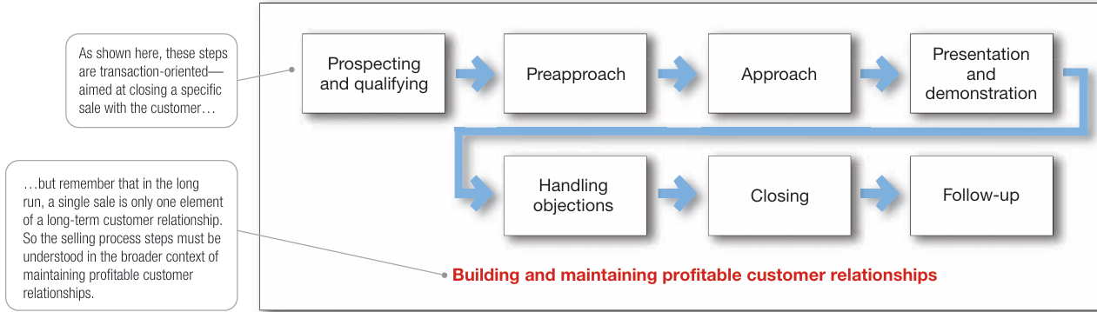
Chapter
Personal Selling
البيع الشخصي
08

Slide 28
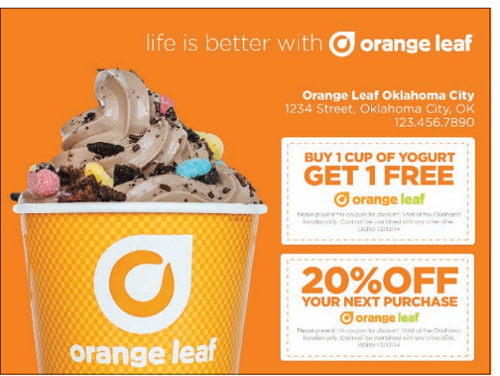
Chapter
Sales Promotion
تنشيط المبيعات
08
Sales promotion is defined as: short-term incentives designed to encourage the purchase or sale of a product.
A number of factors have contributed to the increased use of sales promotion tools, most notably:
Pressure to achieve short-term results.
Intensifying competition.
Declining advertising effectiveness.
Consumers’ demand for greater value.
Retailers’ demand for more promotional offers.
The expanding use of digital media.
يُعرَّف تنشيط المبيعات بأنه: الحوافز قصيرة الأجل التي تهدف إلى تشجيع شراء منتج أو بيعه.
تسهم مجموعة من العوامل في تزايد استخدام أدوات تنشيط المبيعات، ومن أبرزها:
الضغط لتحقيق نتائج قصيرة الأجل
اشتداد المنافسة
تراجع كفاءة الإعلان
مطالبة المستهلكين بقيمة أكبر
مطالبة تجار التجزئة بالمزيد من العروض
اتساع استخدام الوسائط الرقمية

Slide 29
Chapter
Sales Promotion
تنشيط المبيعات
08
Sales Promotion Objectives
The objectives of sales promotion vary considerably depending on the target audience and the type of response the company seeks to achieve. Sales promotion activities may be directed toward consumers, marketing channel members, business customers, or sales force personnel.
Objectives of Consumer Promotions: Companies use consumer promotions to encourage customers to make purchases in the short term or to enhance their engagement with the brand. These promotions are not limited to motivating consumers to make an immediate purchase decision; they can also be used to strengthen consumers’ attachment to the brand and encourage them to continue interacting with it.
Objectives of Trade Promotions: Trade promotions are directed toward retailers and other marketing channel members. The objectives of these promotions include: encouraging retailers to carry new products, motivating them to hold larger inventories, encouraging advance purchases, stimulating them to promote the company’s products, and securing greater shelf space for products in retail stores. Thus, trade promotions help the company strengthen the presence of its products in retail outlets and improve their display and availability to consumers.
أهداف تنشيط المبيعات
تتباين أهداف تنشيط المبيعات بدرجة كبيرة تبعًا للفئة المستهدفة وطبيعة الاستجابة التي تسعى الشركة إلى تحقيقها. فقد تُوجَّه أنشطة تنشيط المبيعات إلى المستهلكين، أو أعضاء القنوات التسويقية، أو عملاء الأعمال، أو أفراد قوة المبيعات.
أهداف العروض الموجهة إلى المستهلكين: تستخدم الشركات العروض الموجهة إلى المستهلكين من أجل تشجيع العملاء على الشراء في الأجل القصير أو تعزيز تفاعلهم مع العلامة التجارية. ولا تقتصر هذه العروض على دفع المستهلك إلى اتخاذ قرار شراء فوري، بل يمكن أن تُستخدم أيضًا لتقوية ارتباط المستهلك بالعلامة وتشجيعه على مواصلة التفاعل معها.
أهداف العروض التجارية: تُوجَّه العروض التجارية إلى تجار التجزئة وغيرهم من أعضاء القنوات التسويقية. وتشمل أهداف هذه العروض: تشجيع تجار التجزئة على توفير المنتجات الجديدة، تشجيعهم على الاحتفاظ بكميات أكبر من المخزون، تحفيزهم على الشراء مقدمًا، تشجيعهم على الترويج لمنتجات الشركة، والحصول على مساحة عرض أكبر للمنتجات على رفوف المتاجر. وبذلك تساعد العروض التجارية الشركة على دعم وجود منتجاتها داخل منافذ البيع وتحسين مستوى عرضها وتوافرها أمام المستهلكين.

Slide 30
Chapter
Sales Promotion
تنشيط المبيعات
08
Objectives of Business Promotions: Promotions directed at business customers are used to achieve several objectives, including: generating new sales leads, stimulating purchases, rewarding customers, and motivating salespeople. These promotions support relationships between companies and their business customers, while also helping to strengthen sales activities and increase responsiveness to company offers.
Objectives of Sales Force Promotions: The objectives of promotions directed toward the sales force include: obtaining greater sales force support for current or new products and encouraging salespeople to acquire new customer accounts. These incentives help direct salespeople’s efforts toward the products and objectives that the company wishes to support during a specific period.
أهداف العروض الموجهة إلى عملاء الأعمال: تستخدم العروض الموجهة إلى عملاء الأعمال لتحقيق عدد من الأهداف، منها: توليد فرص بيعية جديدة، تحفيز عمليات الشراء، مكافأة العملاء، تحفيز مندوبي المبيعات. وتخدم هذه العروض العلاقات بين الشركات وعملائها التجاريين، كما تساعد على دعم النشاط البيعي وزيادة الاستجابة للعروض المقدمة.
أهداف العروض الموجهة إلى قوة المبيعات: تشمل أهداف العروض الموجهة إلى قوة المبيعات ما يأتي: الحصول على دعم أكبر من قوة المبيعات للمنتجات الحالية أو الجديدة، تشجيع مندوبي المبيعات على استقطاب حسابات عملاء جديدة. وتساعد هذه الحوافز على توجيه جهود مندوبي المبيعات نحو المنتجات والأهداف التي ترغب الشركة في دعمها خلال فترة زمنية محددة.

Slide 31
Chapter
Sales Promotion
تنشيط المبيعات
08
Major Sales Promotion Tools
Sales promotion tools provide short-term incentives aimed at encouraging purchases and increasing consumer engagement with the brand. They can be classified into consumer-oriented tools, event marketing, and trade promotions directed toward retailers and wholesalers.
First: Consumer-Oriented Sales Promotion Tools
The most prominent of these tools include:
Samples: Allow consumers to try the product before making a purchase decision.
Mobile Coupons: Provide offers that can be accessed and redeemed using smartphones.
Cash Refunds: Return part of the product’s purchase price to the consumer after the purchase is completed.
Price Packs: Offer direct savings by selling a group of products at a reduced price.
Premiums: Add value to the offer to encourage consumers to purchase.
Advertising Specialties: Include promotional products bearing the company’s name or brand.
Point-of-Purchase Displays: Target consumers inside the store to attract their attention and influence their purchasing decisions.
Contests, Sweepstakes, and Games: Rely on participation and prizes to attract attention and enhance engagement with the brand.
The incentives provided by these tools vary; however, they share a fundamental objective: motivating consumers to purchase or engage with the brand.
الأدوات الرئيسة لتنشيط المبيعات
تقدم أدوات تنشيط المبيعات حوافز قصيرة الأجل تهدف إلى تشجيع الشراء، وزيادة تفاعل المستهلكين مع العلامة التجارية. ويمكن تصنيفها إلى أدوات موجهة للمستهلكين، والتسويق بالفعاليات، والعروض التجارية الموجهة إلى تجار التجزئة والجملة.
أولًا: أدوات تنشيط المبيعات الموجهة إلى المستهلكين
تتمثل أبرز هذه الأدوات فيما يأتي:
العينات: تتيح للمستهلك تجربة المنتج قبل اتخاذ قرار الشراء.
القسائم المحمولة: توفر عروضًا يمكن الوصول إليها واستردادها باستخدام الهواتف الذكية.
المبالغ المستردة: تعيد إلى المستهلك جزءًا من قيمة المنتج بعد إتمام عملية الشراء.
حزم الأسعار: تقدم وفرًا مباشرًا من خلال بيع مجموعة من المنتجات بسعر مخفض.
المكافآت: تضيف قيمة إلى العرض لتشجيع المستهلك على الشراء.
المنتجات الإعلانية المتخصصة: تتضمن منتجات ترويجية تحمل اسم الشركة أو علامتها التجارية.
عروض نقاط الشراء: تستهدف المستهلك داخل المتجر بهدف جذب انتباهه والتأثير في قراره الشرائي.
المسابقات واليانصيب والألعاب: تعتمد على المشاركة والجوائز لجذب الاهتمام وتعزيز التفاعل مع العلامة التجارية.
وتختلف الحوافز التي تقدمها هذه الأدوات، إلا أنها تشترك في هدف أساسي هو تحفيز المستهلك على الشراء أو التفاعل مع العلامة التجارية.

Slide 32
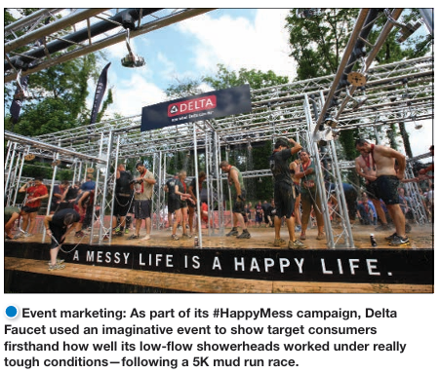
Chapter
Sales Promotion
تنشيط المبيعات
08
Second) Event Marketing and Event Sponsorship
Event marketing or event sponsorship is defined as: creating a brand-specific marketing event or participating as the sole sponsor or a co-sponsor in an event organized by another entity.
A company may create its own event or sponsor various events, such as:
Sports tournaments.
Running races and marathons.
Concerts.
Arts events.
Festivals.
Annual events.
These events may target a broad audience or focus on a specific group whose members share common interests. Event sponsorship helps promote the brand, attract audience attention, and enhance audience engagement with it.
ثانياً) التسويق بالفعاليات ورعاية الفعاليات
يُعرَّف التسويق بالفعاليات أو رعاية الفعاليات بأنه: إنشاء فعالية تسويقية خاصة بالعلامة التجارية، أو مشاركة الشركة بوصفها راعيًا منفردًا أو راعيًا مشاركًا في فعالية تنظمها جهة أخرى.
وقد تنشئ الشركة فعاليتها الخاصة، أو ترعى فعاليات متنوعة، مثل:
البطولات الرياضية.
سباقات الجري والماراثونات.
الحفلات الموسيقية.
الفعاليات الفنية.
المهرجانات.
الفعاليات السنوية.
وقد تستهدف هذه الفعاليات جمهورًا واسعًا، أو تركز على فئة محددة تجمعها اهتمامات مشتركة. وتساعد رعاية الفعاليات على الترويج للعلامة التجارية، وجذب انتباه الجمهور، وتعزيز تفاعله معها.

Slide 33
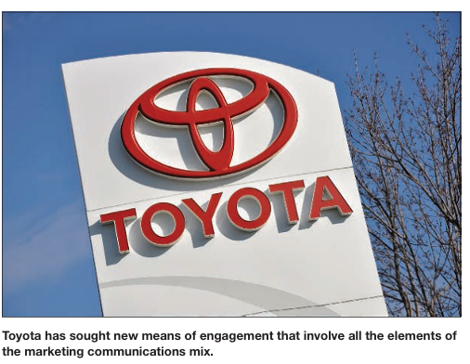
Chapter
Sales Promotion
تنشيط المبيعات
08
Third) Trade Promotions
Trade promotions are sales promotion tools directed toward retailers and wholesalers to encourage them to:
Carry the brand and its products.
Allocate appropriate shelf space to the brand.
Display and promote the products.
Push the products to consumers.
The major trade promotion tools include:
Direct price discounts.
Advertising allowances.
In-store display allowances.
Free goods.
Push money.
Advertising specialties.
These tools help manufacturers strengthen the cooperation of trade intermediaries, secure appropriate in-store space, and ensure that products are available and displayed in a manner that supports their delivery to consumers.
ثالثاً) العروض التجارية
تمثل العروض التجارية أدوات لتنشيط المبيعات تستهدف تجار التجزئة وتجار الجملة، بهدف تشجيعهم على:
التعامل مع العلامة التجارية وحمل منتجاتها.
تخصيص مساحة مناسبة لها على الرفوف.
عرض المنتجات والترويج لها.
دفع المنتجات نحو المستهلكين.
وتشمل أهم أدوات العروض التجارية:
الخصومات المباشرة من السعر.
المسموحات الإعلانية.
مسموحات العرض داخل المتاجر.
السلع المجانية.
الأموال التحفيزية.
المنتجات الإعلانية المتخصصة.
وتساعد هذه الأدوات الشركات المصنّعة على تعزيز تعاون الوسطاء التجاريين، والحصول على مساحات مناسبة داخل المتاجر، وضمان توافر المنتجات وعرضها بصورة تدعم وصولها إلى المستهلكين.

Slide 34

Chapter
Sales Promotion
تنشيط المبيعات
08
Fourth) Sales Promotion Tools Directed toward Industrial and Business Customers.
Promotions directed toward business customers are used to generate sales leads, stimulate purchases, reward customers, and motivate salespeople. Their main tools include conventions, trade shows, and sales contests.
Developing a sales promotion program requires determining the size of the incentive, the conditions for participation, the methods of promotion and distribution, and the duration of the promotion, followed by evaluating the results. The evaluation should not be limited to sales volume; rather, it should also include customer acquisition and retention, program cost, and long-term profitability.
رابعاً) أدوات تنشيط المبيعات الموجهة إلى العملاء الصناعيين والتجاريين.
تُستخدم العروض الموجهة إلى عملاء الأعمال لتوليد فرص بيعية، وتحفيز المشتريات، ومكافأة العملاء، وتحفيز مندوبي المبيعات. وتتمثل أدواتها الرئيسة في المؤتمرات والمعارض التجارية ومسابقات المبيعات.
ويتطلب تطوير برنامج تنشيط المبيعات تحديد حجم الحافز، وشروط المشاركة، ووسائل الترويج والتوزيع، ومدة العرض، ثم تقييم النتائج. وينبغي ألا يقتصر التقييم على حجم المبيعات، بل يجب أن يشمل اكتساب العملاء والاحتفاظ بهم، وتكلفة البرنامج، وربحيته طويلة الأجل.

Slide 35
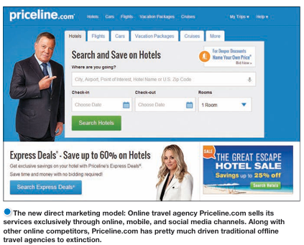
Chapter
Direct and Digital Marketing
التسويق المباشر والرقمي
08
Direct and digital marketing involves engaging directly with carefully targeted individual consumers and customer communities to generate an immediate response and build lasting relationships with them.
The expansion of direct and digital marketing is associated with several factors, most notably:
The widespread use of the Internet.
The increased use of smartphones.
The growth of social media.
Companies’ ability to collect and analyze customer data.
The ease of reaching customers anytime and anywhere.
The ability to personalize messages and offers.
Customers’ ability to interact immediately with companies.
This enables the company to communicate with a specific customer and provide an offer tailored to that customer’s characteristics and needs.
يقوم التسويق المباشر والرقمي على التواصل المباشر مع المستهلكين الأفراد ومجتمعات العملاء المستهدفة بعناية، بهدف تحقيق استجابة فورية وبناء علاقات دائمة معهم.
يرتبط التوسع في التسويق المباشر والرقمي بعدة عوامل، من أبرزها:
الانتشار الواسع للإنترنت.
زيادة استخدام الهواتف الذكية.
نمو وسائل التواصل الاجتماعي.
قدرة الشركات على جمع بيانات العملاء وتحليلها.
سهولة الوصول إلى العملاء في أي زمان ومكان.
إمكان تخصيص الرسائل والعروض.
قدرة العملاء على التفاعل الفوري مع الشركات.
ويتيح ذلك للشركة التواصل مع العميل المحدد وتقديم عرض يتناسب مع خصائصه واحتياجاته.

Slide 36
Chapter
Direct and Digital Marketing
التسويق المباشر والرقمي
08
Benefits of Direct and Digital Marketing for Buyers
Convenience and Ease of Use: Direct and digital marketing is characterized by ease of use and privacy. Customers can shop from their homes or any other location at any time. They can also browse products without having to visit stores or meet with salespeople.
Easy Access to Information: Digital channels provide buyers with extensive information about: companies, products, prices, and available alternatives. Customers can compare products and offers before making a purchase decision.
Immediate Access to Products: Digital marketing provides consumers with immediate access to a large number of products and allows them to purchase products anytime and anywhere using a computer or mobile phone.
Increased Interaction: Digital channels are characterized by their interactivity. Buyers can communicate directly with companies, ask questions, provide reviews, and receive responses regarding products. Customers can also exercise greater control over the nature of the information and offers they receive.
Access to Customer Communities: Social media and other digital channels enable buyers to access the experiences, reviews, and opinions of other consumers. Thus, customer interaction is not limited to the company alone but extends to customer communities associated with the product or brand.
ميزات التسويق المباشر والرقمي للمشترين
الراحة والسهولة: يتميز التسويق المباشر والرقمي بسهولة الاستخدام وخصوصيته. ويستطيع العملاء التسوق من منازلهم أو من أي موقع آخر وفي أي وقت. كما يستطيع العملاء تصفح المنتجات من دون الحاجة إلى زيارة المتاجر أو مقابلة مندوبي المبيعات.
سهولة الوصول إلى المعلومات: توفر القنوات الرقمية للمشترين قدرًا كبيرًا من المعلومات عن: الشركات، المنتجات، الأسعار، والبدائل المتاحة. ويستطيع العميل مقارنة المنتجات والعروض قبل اتخاذ قرار الشراء.
الوصول الفوري إلى المنتجات: يتيح التسويق الرقمي للمستهلكين الوصول الفوري إلى عدد كبير من المنتجات، كما يسمح بشراء المنتجات في أي وقت ومن أي مكان باستخدام الحاسوب أو الهاتف المحمول.
زيادة التفاعل: تتميز القنوات الرقمية بقدرتها على التفاعل. إذ يستطيع المشترون التواصل مباشرة مع الشركات، وطرح الأسئلة، وتقديم تقييماتهم، والحصول على استجابات حول المنتجات. كما يستطيع العملاء التحكم بدرجة أكبر في طبيعة المعلومات والعروض التي يتلقونها.
الوصول إلى مجتمعات العملاء: تتيح وسائل التواصل الاجتماعي وغيرها من القنوات الرقمية للمشترين الوصول إلى تجارب المستهلكين الآخرين وتقييماتهم وآرائهم. وبذلك لا يقتصر تفاعل العميل على الشركة وحدها، بل يمتد إلى مجتمعات العملاء المرتبطة بالمنتج أو العلامة التجارية.

Slide 37
Chapter
Direct and Digital Marketing
التسويق المباشر والرقمي
08
Benefits of Direct and Digital Marketing for Sellers
Building Direct Relationships with Customers: Direct and digital marketing represents a powerful tool for building direct relationships with customers. It allows the company to communicate with individual consumers, understand their needs, and provide offers tailored to them.
Personalizing Products and Offers: Companies can use customer databases and information to: personalize offers, modify marketing messages, recommend specific products, provide prices and offers tailored to the customer, and communicate at the appropriate time. This makes messages more relevant to consumers’ needs.
Speed and Flexibility: Direct and digital marketing helps companies make continuous and immediate adjustments to: prices, programs, offers, and marketing messages. The company can quickly update digital content in response to changes in the market or consumer behavior.
Reducing Costs and Increasing Efficiency: Direct and digital marketing can reduce certain costs associated with operating traditional stores, such as: rent, insurance, utilities, and in-store display costs. Digital sellers can also communicate with customers at an appropriate cost while reaching broad markets.
Reaching Customers Anywhere: Digital channels enable companies to reach customers across different geographic locations, including customers whom the sales force or traditional stores cannot easily reach.
ميزات التسويق المباشر والرقمي للبائعين
بناء علاقات مباشرة مع العملاء: يمثل التسويق المباشر والرقمي أداة قوية لبناء علاقات مباشرة مع العملاء. فهو يسمح للشركة بالتواصل مع المستهلك الفرد، وفهم احتياجاته، وتقديم عروض تتناسب معه.
تخصيص المنتجات والعروض: تستطيع الشركات استخدام قواعد البيانات والمعلومات المتعلقة بالعملاء من أجل: تخصيص العروض، تعديل الرسائل التسويقية، اقتراح منتجات محددة، تقديم أسعار وعروض تتناسب مع العميل، التواصل في التوقيت الملائم. ويجعل ذلك الرسائل أكثر ارتباطًا باحتياجات المستهلك.
السرعة والمرونة: يساعد التسويق المباشر والرقمي الشركات على إجراء تعديلات مستمرة وفورية على: الأسعار، البرامج، العروض، الرسائل التسويقية. وتستطيع الشركة تحديث المحتوى الرقمي بسرعة استجابةً لتغير السوق أو سلوك المستهلكين.
خفض التكاليف وزيادة الكفاءة: يمكن أن يؤدي التسويق المباشر والرقمي إلى خفض بعض التكاليف المرتبطة بتشغيل المتاجر التقليدية، مثل: الإيجار، التأمين، المرافق، تكاليف العرض داخل المتاجر. كما يستطيع البائع الرقمي التواصل مع العملاء بتكلفة مناسبة، مع الوصول إلى أسواق واسعة.
الوصول إلى العملاء في أي مكان: تتيح القنوات الرقمية للشركات الوصول إلى العملاء في مختلف المواقع الجغرافية، بما في ذلك العملاء الذين لا تستطيع قوة المبيعات أو المتاجر التقليدية الوصول إليهم بسهولة.

Slide 38
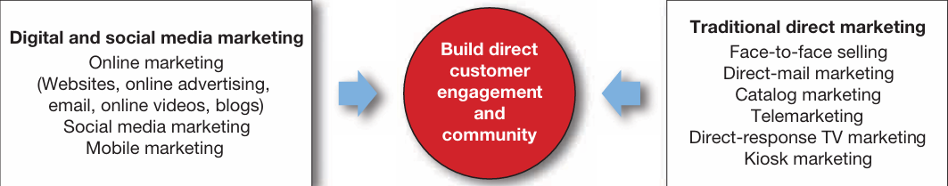
Chapter
Direct and Digital Marketing
التسويق المباشر والرقمي
08
أشكال التسويق المباشر والرقمي
Forms of Direct and Digital Marketing
التسويق الرقمي وعبر وسائل التواصل الاجتماعي ويتكون من ثلاثة أشكال رئيسة:
التسويق عبر الإنترنت، ويشمل: المواقع الإلكترونية، الإعلانات عبر الإنترنت، البريد الإلكتروني، مقاطع الفيديو عبر الإنترنت، والمدونات.
التسويق عبر وسائل التواصل الاجتماعي
التسويق عبر الهاتف المحمول
بناء تفاعل مباشر مع العملاء وتكوين مجتمع للعملاء.
التسويق المباشر التقليدي، ويشمل:
البيع وجهًا لوجه
التسويق عبر البريد المباشر
التسويق بالكتالوجات
التسويق عبر الهاتف
التسويق التلفزيوني ذو الاستجابة المباشرة
التسويق عبر الأكشاك

Slide 39
Chapter
Direct and Digital Marketing
التسويق المباشر والرقمي
08
Online marketing is defined as: marketing through the Internet using company websites, online advertising and promotions, email, online videos, and blogs.
The first step for most companies engaging in online marketing is to create a website. Websites vary according to the purpose the company seeks to achieve. Some companies create marketing websites, whereas others create online brand communities.
A marketing website is defined as: a website that interacts with consumers to move them closer to a direct purchase or another marketing outcome. These websites differ from those that merely provide information, as they include features that help visitors move from learning about the product to taking a specific action.
A brand community website is defined as: a website that provides brand-related content and information, engages consumers, and creates a customer community around the brand. These websites help provide rich brand-related content, videos, blogs, and other activities that support customer relationships and encourage customers to interact with the brand.
Brand community websites balance two main elements: providing rich brand-related information and offering means that allow consumers to interact with one another and with the brand.
The primary objective of these websites is not to sell products directly, but to build stronger relationships between customers and the brand and create a community that brings together people with similar interests.
يُعرَّف التسويق عبر الإنترنت بأنه: التسويق من خلال الإنترنت باستخدام المواقع الإلكترونية للشركات، والإعلانات والعروض الترويجية عبر الإنترنت، والبريد الإلكتروني، ومقاطع الفيديو عبر الإنترنت، والمدونات.
تتمثل الخطوة الأولى لدى معظم الشركات عند ممارسة التسويق عبر الإنترنت في إنشاء موقع إلكتروني. وتتنوع المواقع الإلكترونية بحسب الغرض الذي تسعى الشركة إلى تحقيقه، إذ تنشئ بعض الشركات مواقع تسويقية، بينما تنشئ شركات أخرى مجتمعات للعلامة التجارية عبر الإنترنت.
يُعرَّف الموقع الإلكتروني التسويقي بأنه: موقع إلكتروني يتفاعل مع المستهلكين بهدف دفعهم إلى الاقتراب من الشراء المباشر أو من تحقيق نتيجة تسويقية أخرى. وتختلف هذه المواقع عن المواقع التي تكتفي بعرض المعلومات؛ إذ تتضمن خصائص تساعد الزائر على الانتقال من التعرف إلى المنتج إلى اتخاذ إجراء محدد.
يُعرَّف موقع مجتمع العلامة التجارية بأنه: موقع إلكتروني يقدم محتوى ومعلومات متعلقة بالعلامة التجارية، ويُشرك المستهلكين، ويُنشئ مجتمعًا للعملاء حول العلامة. وتساعد هذه المواقع على تقديم محتوى ثري مرتبط بالعلامة، ومقاطع فيديو، ومدونات، وأنشطة أخرى تدعم علاقات العملاء وتدفعهم إلى التفاعل مع العلامة التجارية.
توازن مواقع مجتمعات العلامات التجارية بين أمرين رئيسين: تقديم محتوى غني بالمعلومات المرتبطة بالعلامة التجارية، وتقديم وسائل تسمح للمستهلكين بالتفاعل بعضهم مع بعض ومع العلامة.
ولا يكون الهدف الرئيس لهذه المواقع بيع المنتجات بصورة مباشرة، بل بناء علاقات أقوى بين العملاء والعلامة التجارية، وتكوين مجتمع يجمع الأشخاص ذوي الاهتمامات المتشابهة.

Slide 40
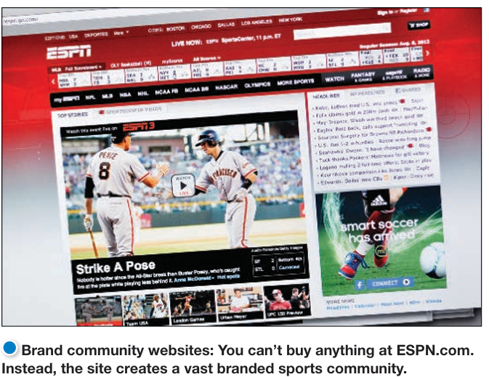
Chapter
Direct and Digital Marketing
التسويق المباشر والرقمي
08
Requirements for Website Success
Visitors evaluate a website within a short period before deciding whether to stay or leave. A typical website undergoes what is known as the seven-second test, as users give the website very little time to persuade them to stay. To attract visitors and encourage them to return, companies need to create websites characterized by: ease of use, visual appeal, usefulness, rich information, interactivity, and the ability to engage users.
Websites must achieve a balance between form and function. A website not only needs to look attractive but must also function effectively and provide genuine value to users. This principle applies to all types of websites; even visually appealing websites may fail if their content is weak or they are difficult to use. Conversely, a website with a simple design may succeed if it provides rich information, useful services, and a user-friendly experience.
A website should not merely be visually appealing; it must also be useful and rich in content.
An effective website needs to combine: appropriate design, useful content, interactive tools, ease of use, continuous updating, and value that encourages users to return.
متطلبات نجاح الموقع الإلكتروني
يختبر الزائر الموقع الإلكتروني خلال مدة قصيرة قبل أن يقرر البقاء فيه أو مغادرته. ويجري الموقع الإلكتروني النموذجي ما يُعرف باسم اختبار السبع ثوانٍ؛ إذ يمنح المستخدمون الموقع فترة زمنية قصيرة جدًا لإقناعهم بالبقاء. ولجذب الزوار وتشجيعهم على العودة، تحتاج الشركات إلى إنشاء مواقع تتصف بما يأتي: سهولة الاستخدام، الجاذبية البصرية، الفائدة، كثافة المعلومات، التفاعل، والقدرة على إشراك المستخدمين.
يجب أن تحقق المواقع الإلكترونية توازنًا بين الشكل والوظيفة. فالموقع لا يحتاج فقط إلى مظهر جيد، بل يجب أن يعمل بصورة فعالة ويقدم قيمة حقيقية للمستخدم. وتطبق هذه القاعدة على جميع أنواع المواقع؛ فحتى المواقع ذات التصميم الجذاب قد تفشل إذا كانت ضعيفة المحتوى أو صعبة الاستخدام. وفي المقابل، قد ينجح موقع ذو تصميم بسيط إذا كان يقدم معلومات ثرية وخدمات مفيدة وتجربة سهلة.
لا ينبغي أن يصبح الموقع جيد المظهر فقط، بل يجب أن يكون مفيدًا وعميقًا.
ويحتاج الموقع الإلكتروني الفعّال إلى الجمع بين: تصميم مناسب، محتوى مفيد، أدوات تفاعلية، سهولة في الاستخدام، تحديث مستمر، قيمة تشجع المستخدم على العودة.

Slide 41
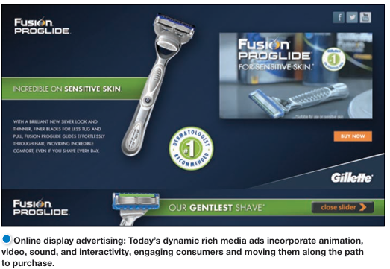
Chapter
Direct and Digital Marketing
التسويق المباشر والرقمي
08
الإعلان عبر الإنترنت
مع تزايد الوقت الذي يقضيه المستهلكون على الإنترنت، اتجهت الشركات إلى تخصيص نسبة أكبر من ميزانياتها التسويقية لـ الإعلان عبر الإنترنت بهدف بناء مبيعات العلامة التجارية أو جذب الزوار إلى المواقع الإلكترونية، أو مواقع التواصل الاجتماعي، أو تطبيقات الهواتف المحمولة. وقد أصبح الإعلان عبر الإنترنت إحدى أدوات الترويج الأساسية، ويتخذ صورتين رئيسيتين هما: الإعلانات الصورية عبر الإنترنت والإعلانات المرتبطة بالبحث، اللتان تستحوذان معًا على الجزء الأكبر من ميزانيات التسويق الرقمي للشركات.
تظهر الإعلانات الصورية عبر الإنترنت في أي موضع داخل المواقع الإلكترونية، وغالبًا ما ترتبط بالمعلومات أو المحتوى الذي يشاهده المستخدم. وقد تطورت هذه الإعلانات من مجرد نوافذ منبثقة وصور ثابتة إلى إعلانات الوسائط الغنية الديناميكية التي تجمع بين الرسوم المتحركة، والفيديو، والصوت، والتفاعلية، بما يسهم في جذب المستهلكين وتحفيزهم على التفاعل والشراء.
أما الإعلانات المرتبطة بالبحث، والتي تُعرف أيضًا باسم الإعلانات السياقية، فتتمثل في إعلانات وروابط نصية أو مصورة تظهر أعلى نتائج محركات البحث أو بجانبها في مواقع مثل غوغل وياهو وبينغ. وترتبط هذه الإعلانات بالكلمات التي يستخدمها المستهلك في عملية البحث. ويعتمد الإعلان المرتبط بالبحث على شراء المعلنين لمصطلحات بحث محددة، مع دفع مقابل مالي في كل مرة ينقر فيها المستهلك على الإعلان، وهو ما يُعرف بنموذج الدفع مقابل النقرة.
Online Advertising
As consumers spend increasing amounts of time online, companies have allocated a larger proportion of their marketing budgets to online advertising in order to build brand sales, attract visitors to websites, social media sites, or mobile applications. Online advertising has become one of the major promotional tools and takes two main forms: online display advertising and search-related advertising, which together account for the largest share of companies’ digital marketing budgets.
Online display advertisements appear in various locations across websites and are often related to the information or content viewed by the user. These advertisements have evolved from simple pop-up windows and static images into dynamic rich-media advertisements that combine animation, video, sound, and interactivity, thereby helping to attract consumers and encourage them to interact and purchase.
Search-related advertising, also known as contextual advertising, consists of text or image advertisements and links that appear above or alongside search engine results on websites such as Google, Yahoo, and Bing. These advertisements are linked to the words consumers use in their searches. Search-related advertising involves advertisers purchasing specific search terms and paying a fee each time a consumer clicks on the advertisement, which is known as the pay-per-click model.

Slide 42

Chapter
Direct and Digital Marketing
التسويق المباشر والرقمي
08
Email Marketing
When used appropriately, email can be an effective direct marketing tool because it enables the delivery of highly targeted, customized, and personalized messages rather than the static, noninteractive messages associated with traditional practices. Marketers develop customer relationships by sending welcome messages, exclusive promotional offers, updates, and birthday greetings, thereby making message content relevant to each recipient’s interests and individual needs.
Despite the advantages of email marketing, it also has negative aspects, mainly the prevalence of unsolicited email, commonly known as spam, which consists of unwanted commercial messages that fill email inboxes and cause annoyance and frustration among consumers.
To address these concerns, responsible marketers apply the principle of permission-based email marketing, whereby messages are sent only to customers who agree to receive them. Some companies allow customers to specify the types of messages they wish to receive and enable them to select a limited number of useful messages about topics and products that interest them.
التسويق عبر البريد الإلكتروني
عند استخدام البريد الإلكتروني بطريقة مناسبة، يمكن أن يمثل وسيلة فعالة في التسويق المباشر؛ لأنه يتيح إرسال رسائل عالية الاستهداف ومخصصة وشخصية، بدلًا من الرسائل الجامدة غير التفاعلية التي ارتبطت بالممارسات التقليدية. ويعمل المسوقون على تطوير علاقاتهم مع العملاء من خلال إرسال رسائل ترحيبية، وعروض ترويجية حصرية، وتحديثات، وتهاني بأعياد الميلاد، بما يجعل محتوى الرسالة مرتبطًا باهتمامات كل متلقٍ واحتياجاته الفردية.
وعلى الرغم من ميزات التسويق عبر البريد الإلكتروني، توجد له جوانب سلبية تتمثل أساسًا في انتشار البريد الإلكتروني غير المرغوب فيه، أو ما يُعرف باسم سبام، وهو الرسائل التجارية غير المطلوبة التي تملأ صناديق البريد الإلكتروني وتسبب انزعاجًا وإحباطًا للمستهلكين.
ولمعالجة هذه المخاوف، يطبق المسوقون المسؤولون مبدأ التسويق عبر البريد الإلكتروني القائم على الإذن، بحيث لا تُرسل الرسائل إلا إلى العملاء الذين يوافقون على تلقيها. وتتيح بعض الشركات للعملاء تحديد نوع الرسائل التي يرغبون في الحصول عليها، كما تسمح لهم باختيار عدد محدود من الرسائل المفيدة حول الموضوعات والمنتجات التي تهمهم.

Slide 43
Chapter
Direct and Digital Marketing
التسويق المباشر والرقمي
08
Online Videos
One form of online marketing involves posting digital video content on brand websites or social media platforms, such as YouTube, Facebook, and others. Some videos may be specifically designed for online or social media viewing, such as instructional videos, advertisements, brand-related stories, or other forms of promotional and entertainment content. In other cases, companies repost their television advertisements and other recorded video content online before launching traditional advertising campaigns or simultaneously with them.
Online videos have become a tool capable of reaching large numbers of consumers at a relatively lower cost. Most Internet users watch videos on YouTube, and users view hundreds of millions of hours of content daily, generating billions of views. Facebook also generates billions of daily video views, while Snapchat records high numbers of daily video views, reflecting the widespread consumption of visual content across digital platforms.
مقاطع الفيديو عبر الإنترنت
يتمثل أحد أشكال التسويق عبر الإنترنت في نشر محتوى الفيديو الرقمي على المواقع الإلكترونية للعلامات التجارية أو منصات التواصل الاجتماعي، مثل يوتيوب وفيسبوك وغيرها. وقد تُصمَّم بعض مقاطع الفيديو خصيصًا للعرض على الإنترنت أو وسائل التواصل الاجتماعي، مثل مقاطع الإرشادات التعليمية، أو الإعلانات، أو القصص المرتبطة بالعلامة التجارية، أو غيرها من أشكال المحتوى الترويجي والترفيهي. وفي حالات أخرى، تعيد الشركات نشر إعلاناتها التلفزيونية ومقاطع الفيديو المطبوعة أو المصورة عبر الإنترنت قبل إطلاق الحملات الإعلانية التقليدية أو بالتزامن معها.
أصبحت مقاطع الفيديو عبر الإنترنت أداة قادرة على الوصول إلى أعداد كبيرة من المستهلكين بتكلفة أقل نسبيًا؛ إذ يشاهد معظم مستخدمي الإنترنت مقاطع فيديو على يوتيوب، كما يشاهد المستخدمون يوميًا مئات الملايين من الساعات من المحتوى، بما يولّد مليارات المشاهدات. كذلك يحقق فيسبوك مليارات المشاهدات اليومية لمقاطع الفيديو، كما يسجل تطبيق سناب شات أرقامًا مرتفعة من مشاهدات الفيديو يوميًا، وهو ما يعكس اتساع نطاق استهلاك المحتوى المرئي عبر المنصات الرقمية.

Slide 44
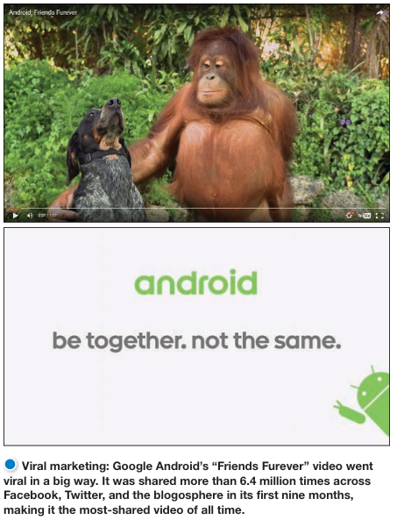
Chapter
Direct and Digital Marketing
التسويق المباشر والرقمي
08
Viral Marketing
Viral marketing is associated with the digital version of word-of-mouth marketing; it involves highly engaging videos, advertisements, and other marketing materials that consumers seek out or pass along and share with others. This form of marketing is characterized by its relatively low cost because consumers themselves undertake the task of finding the content and passing it on to their friends. When consumers receive content from someone they know, they are more likely to watch or read it than content delivered directly by the brand.
Creative videos can generate widespread engagement and present the brand in a positive manner. Despite such successes, companies cannot guarantee that content will go viral; they can post videos online, but the final decision to view and share them rests with consumers. Therefore, success requires a combination of creativity and luck; a highly professional video may be less successful than a simple, low-cost video that unexpectedly achieves global reach. Thus, viral marketing represents a high-potential tool, but its outcomes cannot be fully predicted.
التسويق الفيروسي
يرتبط التسويق الفيروسي بالنسخة الرقمية من التسويق الشفهي؛ إذ يتضمن مقاطع فيديو وإعلانات ومواد تسويقية أخرى شديدة التأثير، بحيث يسعى المستهلكون إلى البحث عنها أو نقلها إلى الآخرين ومشاركتها معهم. ويتميز هذا النوع من التسويق بانخفاض تكلفته النسبية، لأن المستهلكين أنفسهم يتولون مهمة العثور على المحتوى وتمريره إلى أصدقائهم. وعندما يتلقى المستهلك المحتوى من شخص يعرفه، تزداد احتمالية مشاهدته أو قراءته مقارنة بالمحتوى الذي تصله العلامة التجارية مباشرة.
يمكن لمقاطع الفيديو الإبداعية أن تحقق تفاعلًا واسعًا وأن تقدم عرضًا إيجابيًا للعلامة التجارية. وعلى الرغم من هذه النجاحات، لا تستطيع الشركات ضمان الانتشار الفيروسي للمحتوى؛ إذ يمكنها نشر المقاطع عبر الإنترنت، لكن القرار النهائي بالمشاهدة والمشاركة يعود إلى المستهلكين. ولذلك يتطلب النجاح الجمع بين الإبداع والحظ؛ فقد يكون الفيديو المصمم باحتراف شديد أقل نجاحًا من مقطع بسيط منخفض التكلفة يحقق انتشارًا عالميًا مفاجئًا. ومن ثم، يمثل التسويق الفيروسي أداة عالية الإمكانات، لكنها تتسم بعدم القدرة على التنبؤ الكامل بنتائجها.

Slide 45
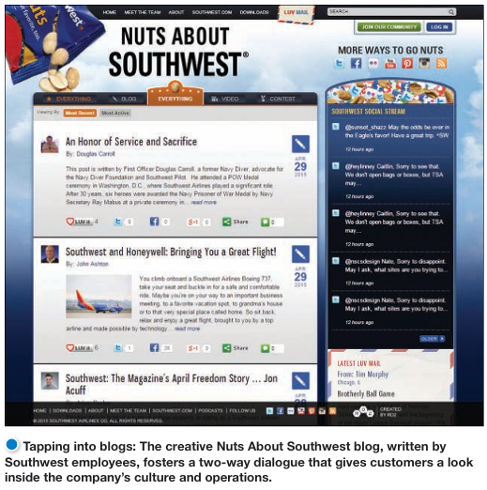
Chapter
Direct and Digital Marketing
التسويق المباشر والرقمي
08
Blogs and Other Online Forums
Brands use a variety of digital forums to reach specialized interest groups and their communities. Blogs are online forums in which individuals and companies publish their ideas and content on specific topics. Bloggers also use social media platforms, such as Twitter, Facebook, Tumblr, and Instagram, to promote content and expand its reach. Specialized blogs, particularly those related to fashion and entertainment, may attract large audiences.
Blogs provide companies with a contemporary, authentic, personal, and relatively low-cost approach to participating in digital conversations with consumers. However, they operate within a diverse and crowded environment that is difficult to control. Although companies can benefit from blogs related to their brands or influence some of their content, consumers remain the party with the greatest control over them. Therefore, companies cannot fully control what is published or the nature of conversations concerning their brands. This requires them to monitor what is being said about them online, listen to consumers’ opinions, and use these conversations to develop their marketing programs and activities.
المدوّنات والمنتديات الأخرى عبر الإنترنت
تستخدم العلامات التجارية مجموعة متنوعة من المنتديات الرقمية للوصول إلى جماعات المصالح المتخصصة ومجتمعاتها، وتُعد المدوّنات منتديات إلكترونية ينشر فيها الأفراد والشركات أفكارهم ومحتوياتهم حول موضوعات محددة. كما يستعين أصحاب المدوّنات بمنصات التواصل الاجتماعي، مثل تويتر وفيسبوك وتمبلر وإنستغرام، للترويج للمحتوى وتوسيع نطاق انتشاره، وقد تجذب المدوّنات المتخصصة، ولا سيما في مجالي الأزياء والترفيه، جماهير واسعة.
تتيح المدوّنات للشركات أسلوبًا حديثًا وأصيلًا وشخصيًا ومنخفض التكلفة نسبيًا للمشاركة في المحادثات الرقمية مع المستهلكين، إلا أنها تعمل ضمن بيئة متنوعة ومزدحمة يصعب التحكم فيها. فعلى الرغم من قدرة الشركات على الاستفادة من المدوّنات المرتبطة بعلاماتها التجارية أو التأثير في بعض محتوياتها، يظل المستهلكون الطرف الأكثر تحكمًا فيها. لذلك لا تستطيع الشركات السيطرة الكاملة على ما يُنشر أو على طبيعة الحوارات المتعلقة بعلاماتها التجارية، مما يتطلب منها متابعة ما يُقال عنها عبر الإنترنت، والاستماع إلى آراء المستهلكين، وتوظيف تلك المحادثات في تطوير برامجها وأنشطتها التسويقية.

Slide 46
Chapter
Direct and Digital Marketing
التسويق المباشر والرقمي
08
Social Media Marketing: This form relies on using social media platforms to reach and engage customers.
Mobile Marketing: This form relies on communicating with customers through mobile phones and other mobile devices.
Face-to-Face Selling: This form is based on direct personal communication between the salesperson and the customer.
Direct-Mail Marketing: This form involves sending offers, messages, and marketing materials directly to customers.
Catalog Marketing: This form relies on presenting products through catalogs that enable customers to learn about products and order them directly.
Telephone Marketing: This form relies on using the telephone to communicate directly with customers, present offers, or obtain orders.
Direct-Response Television Marketing: This form uses television to present offers that enable viewers to respond directly and order the product or obtain additional information.
Kiosk Marketing: This form relies on using kiosks or interactive devices that enable customers to obtain information or conduct transactions directly.
التسويق عبر وسائل التواصل الاجتماعي: يعتمد هذا الشكل على استخدام منصات التواصل الاجتماعي للوصول إلى العملاء وإشراكهم.
التسويق عبر الهاتف المحمول: يعتمد هذا الشكل على التواصل مع العملاء من خلال الهواتف المحمولة والأجهزة المتنقلة.
البيع وجهًا لوجه: يقوم على التواصل الشخصي المباشر بين مندوب المبيعات والعميل.
التسويق عبر البريد المباشر: يقوم على إرسال عروض ورسائل ومواد تسويقية مباشرة إلى العملاء.
التسويق بالكتالوجات: يعتمد على عرض المنتجات من خلال كتالوجات تتيح للعملاء التعرف إلى المنتجات وطلبها بصورة مباشرة.
التسويق عبر الهاتف: يعتمد على استخدام الهاتف للتواصل المباشر مع العملاء وتقديم العروض أو الحصول على الطلبات.
التسويق التلفزيوني ذو الاستجابة المباشرة: يستخدم التلفزيون لتقديم عروض تتيح للمشاهد الاستجابة المباشرة وطلب المنتج أو الحصول على مزيد من المعلومات.
التسويق عبر الأكشاك: يعتمد على استخدام أكشاك أو أجهزة تفاعلية تتيح للعملاء الحصول على المعلومات أو إجراء المعاملات بصورة مباشرة.

Slide 47


Thank You

